Slide 1
HST 11: twee of meer gemiddelden vergelijken
Toegepaste data-analyse en rapportage
Prof. dr. Wim Hardyns (titularis) dr. Ann De Buck (medelesgever)

Slide 2


Rechten en plichten
Alle slides en cursusmateriaal zijn auteursrechtelijk beschermd.
Het is niet toegelaten om (delen van) studiemateriaal (bv. cursusteksten, slides, oefeningen, voorbeelden examenvragen) dat een student in het kader van zijn/haar opleiding gratis of tegen betaling heeft verkregen, digitaal of op andere wijze te multipliceren en aan anderen gratis of tegen betaling ter beschikking te stellen, tenzij met uitdrukkelijke toestemming van de auteur. Commercieel gebruik door studenten van studiemateriaal is steeds verboden. Studenten die deze regel overtreden stellen zich bloot aan het tuchtreglement.
Ook niet-commerciële organisaties mogen geen materiaal reproduceren zonder toestemming. Ook dan is het auteursrecht geschonden.
Stuvia/studocu/… zijn platformen waar studenten samenvattingen kunnen kopen die onmiddellijk beschikbaar zijn. Dit materiaal neemt vaak letterlijk delen over van cursusmateriaal en boeken, ontwikkeld door docenten, zodat het auteursrecht wordt geschonden.
Geen audio- of videorecording

Slide 3
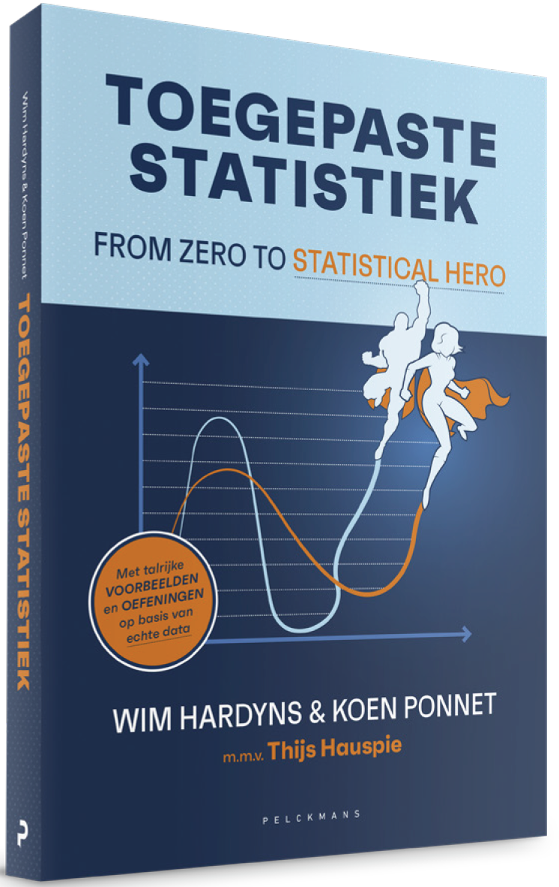
Inhoud van de les
HST 11: Twee of meer gemiddelden vergelijken

Slide 4
Inhoudstafel hst 11
11.1 Inleiding
11.2 F-toets als basis voor variantieanalyses
11.3 One-way independent ANOVA
11.4 Kruskal-Wallis toets
11.5 Two-way independent ANOVA → NIET TE KENNEN
11.6 One-way repeated measures ANOVA
11.7 Friedman toets
11.8 Two-way mixed ANOVA → NIET TE KENNEN
11.9 ANCOVA
11.10 MANOVA → NIET TE KENNEN
11.11 Oefeningen

Slide 5
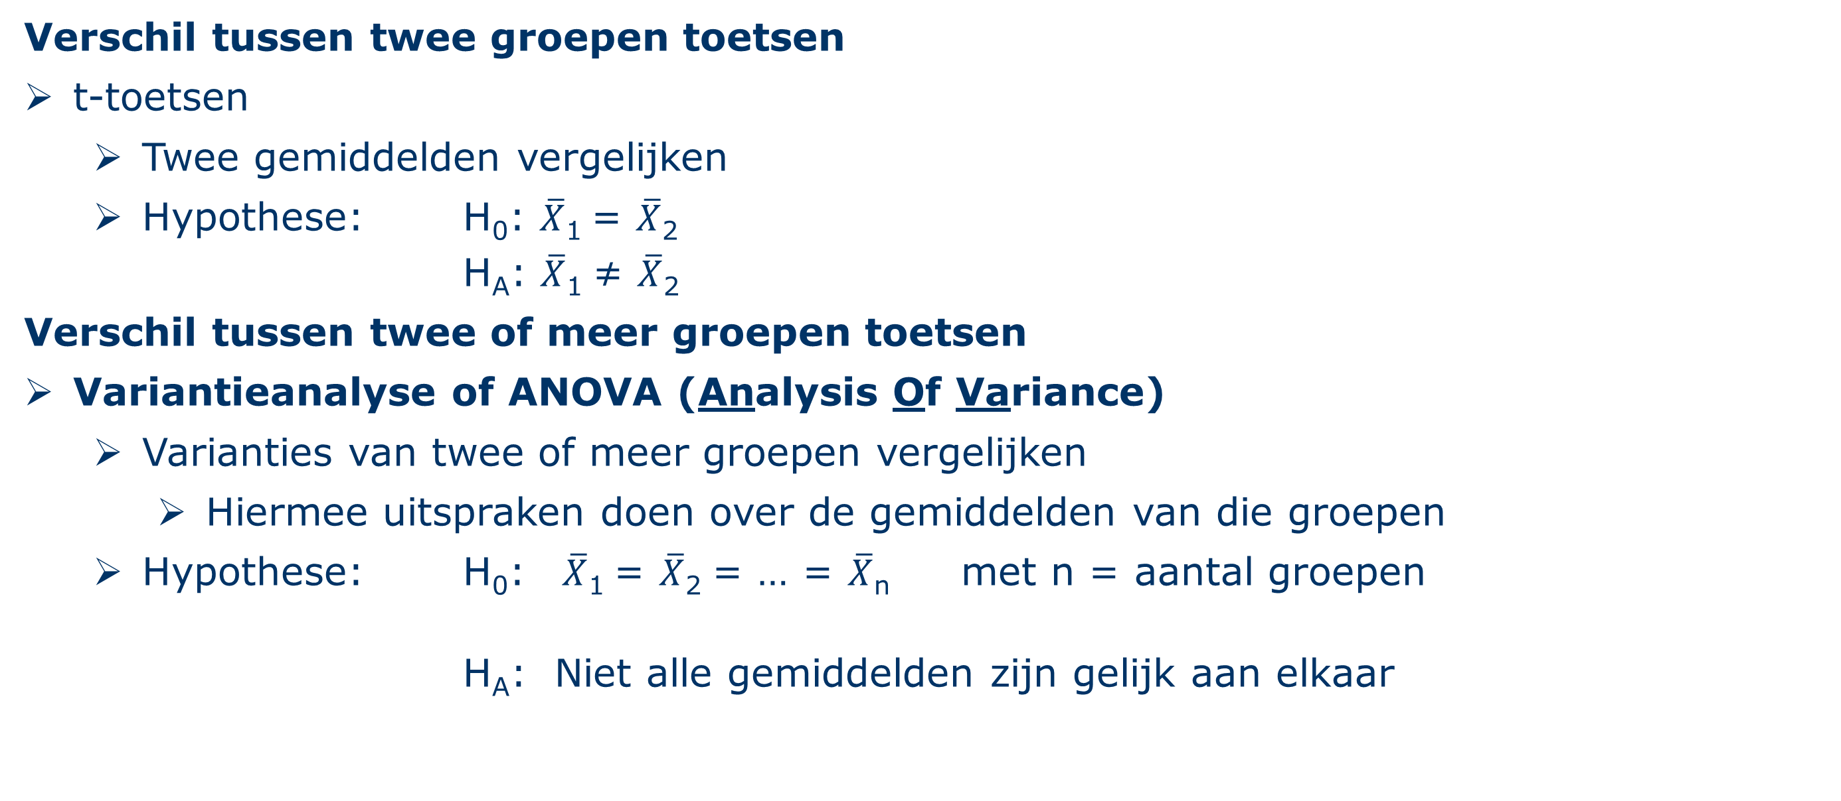
Inleiding
Verschil tussen twee groepen toetsen
t-toetsen
Twee gemiddelden vergelijken
Hypothese: H₀: $\overline{X}$₁ = $\overline{X}$₂ H_{A}: $\overline{X}$₁ ≠ $\overline{X}$₂
Verschil tussen twee of meer groepen toetsen
Variantieanalyse of ANOVA (Analysis Of Variance)
Varianties van twee of meer groepen vergelijken
Hiermee uitspraken doen over de gemiddelden van die groepen
Hypothese: H₀: $\overline{X}$₁ = $\overline{X}$₂ = … = $\overline{X}$_{n} met n = aantal groepen
H_{A}: Niet alle gemiddelden zijn gelijk aan elkaar

Slide 6
Inleiding
ANOVA’s
Groep analysetechnieken
Verschillende types voor specifieke onderzoekssituaties
In deze les: 4 types + 2 non-parametrische alternatieven
One-way independent ANOVA
Kruskal-Wallis toets (non-parametrisch)
One-way repeated measures ANOVA
Friedman toets (non-parametrisch)
ANCOVA (Analysis of Covariance)
MANOVA (Multivariate Analysis Of Variance)

Slide 7
Inleiding
ANOVA’s
Hoe alle mogelijke types onderscheiden?
Kijk naar benaming, 3 termen in naam variëren:
Aantal onafh variabelen + onafh. en/of afh. groepen + (M)AN(C)OVA One-way = 1 Independent = onafh. M = > 1 afh variabele Two-way = 2 Repeated measures = afh. C = met covariaat Factorial = 2 of meer Mixed = beide
Bv. one-way repeated measures ANOVA = 1 onafh var + afh groepen + 1 afh var Factorial mixed ANOVA = 2 of meer onafh var + beide groepen + 1 afh var one-way independent MANCOVA = 1 onafh var + onafh groepen + > 1 afh var + covar

Slide 8
Inhoudstafel
11.1 Inleiding
11.2 F-toets als basis voor variantieanalyses
11.3 One-way independent ANOVA
11.4 Kruskal-Wallis toets
11.5 Two-way independent ANOVA → NIET TE KENNEN
11.6 One-way repeated measures ANOVA
11.7 Friedman toets
11.8 Two-way mixed ANOVA → NIET TE KENNEN
11.9 ANCOVA
11.10 MANOVA → NIET TE KENNEN
11.11 Oefeningen

Slide 9
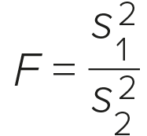
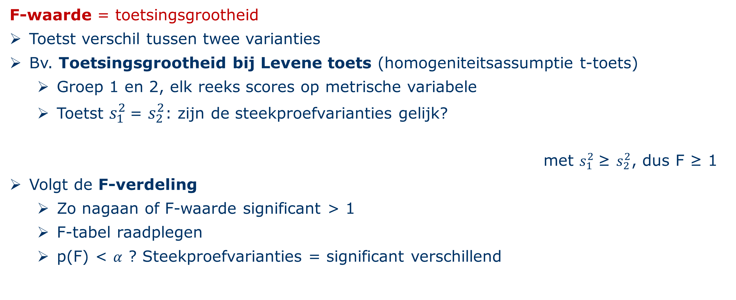
F-toets als basis voor variantieanalyses
F-waarde = toetsingsgrootheid
Toetst verschil tussen twee varianties
Bv. Toetsingsgrootheid bij Levene toets (homogeniteitsassumptie t-toets)
Groep 1 en 2, elk reeks scores op metrische variabele
Toetst $s_{1}^{2}$ = $s_{2}^{2}$: zijn de steekproefvarianties gelijk?
met $s_{1}^{2}$ ≥ $s_{2}^{2}$, dus F ≥ 1
Volgt de F-verdeling
Zo nagaan of F-waarde significant > 1
F-tabel raadplegen
p(F) < $α$ ? Steekproefvarianties = significant verschillend

Slide 10
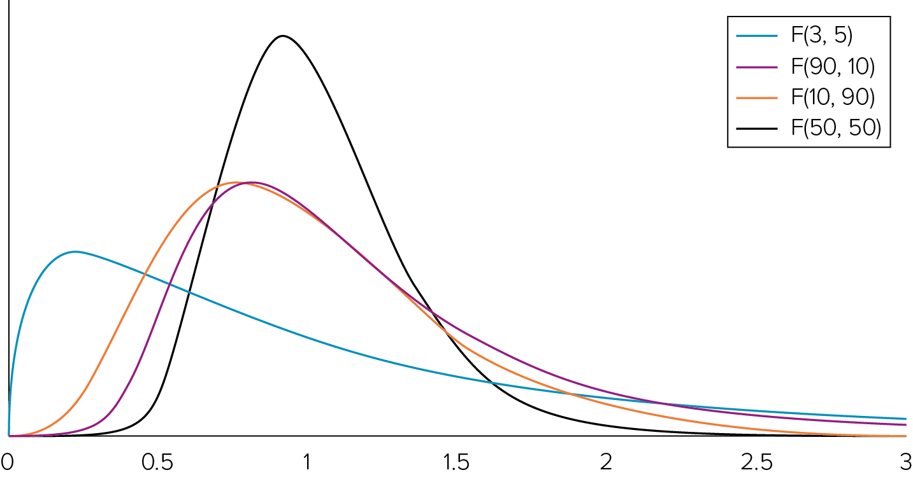
F-toets als basis voor variantieanalyses
F-verdeling
Asymmetrisch
Vorm afhankelijk van vrijheidsgraden (df) in teller (df₁) en noemer (df₂)

Slide 11
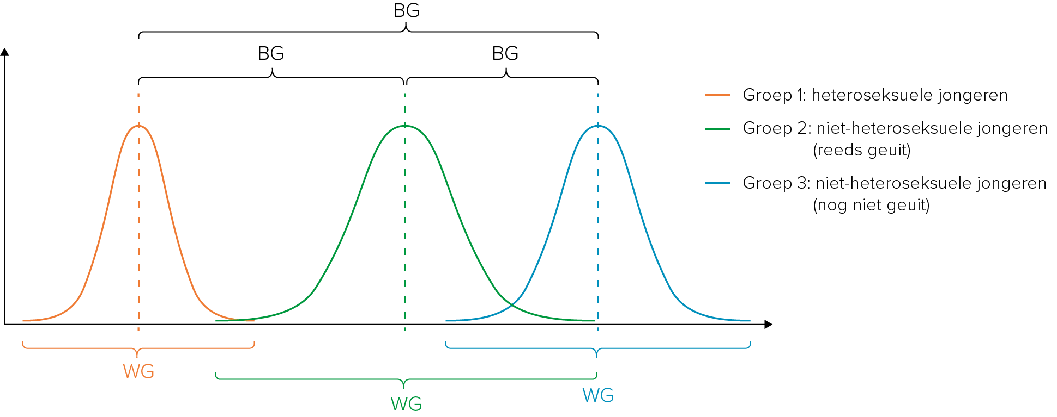

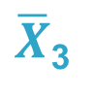
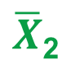
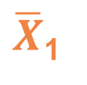
F-toets als basis voor variantieanalyses
F-waarde toegepast in ANOVA
Net zoals Levene toets: verschil in varianties toetsen
Maar bij ANOVA: andere types variantie onderzocht
Bv. Doen heteroseksuele (= 1), reeds geuite niet-heteroseksuele (= 2) en nog niet geuite niet-heteroseksuele jongeren (= 3) gemiddeld even vaak aan sexting?
Verdeling scores:
ANOVA: verschillen deze groepsgemiddelden significant van elkaar?
$\overline{X}$₁
$\overline{X}$₂
$\overline{X}$₃

Slide 12
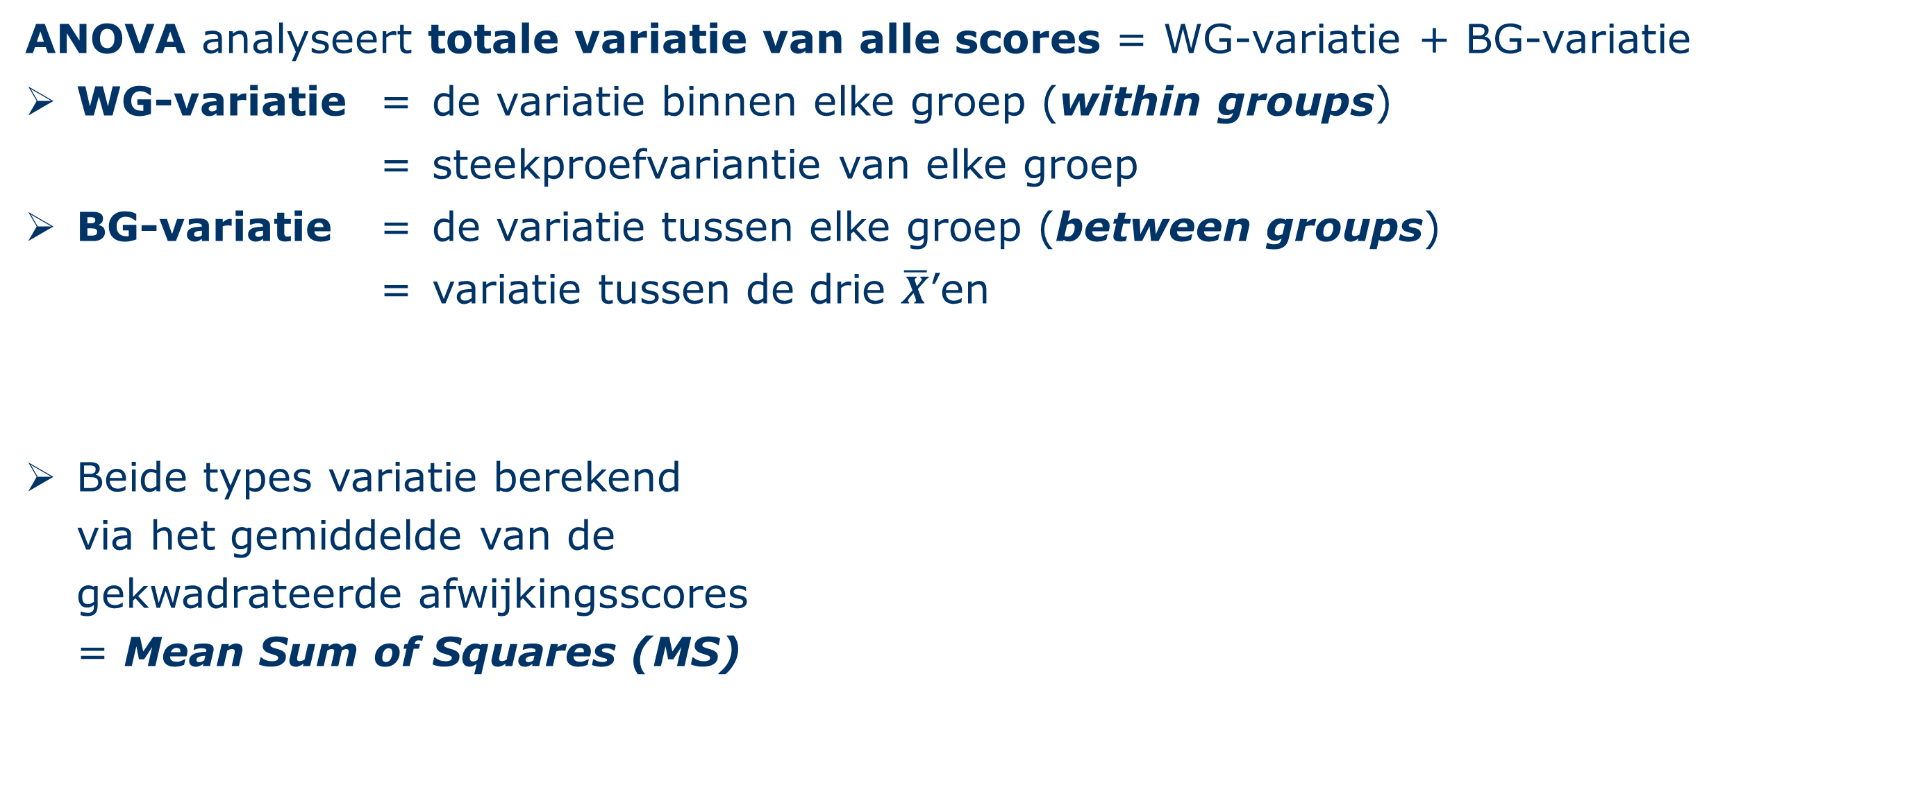
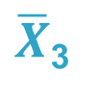
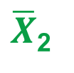
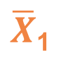
F-toets als basis voor variantieanalyses
ANOVA analyseert totale variatie van alle scores = WG-variatie + BG-variatie
WG-variatie = de variatie binnen elke groep (within groups)
= steekproefvariantie van elke groep
BG-variatie = de variatie tussen elke groep (between groups)
= variatie tussen de drie $\overline{X}$’en
Beide types variatie berekend via het gemiddelde van de gekwadrateerde afwijkingsscores = Mean Sum of Squares (MS)
$\overline{X}$₁
$\overline{X}$₂
$\overline{X}$₃

Slide 13
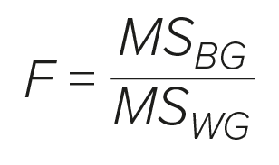
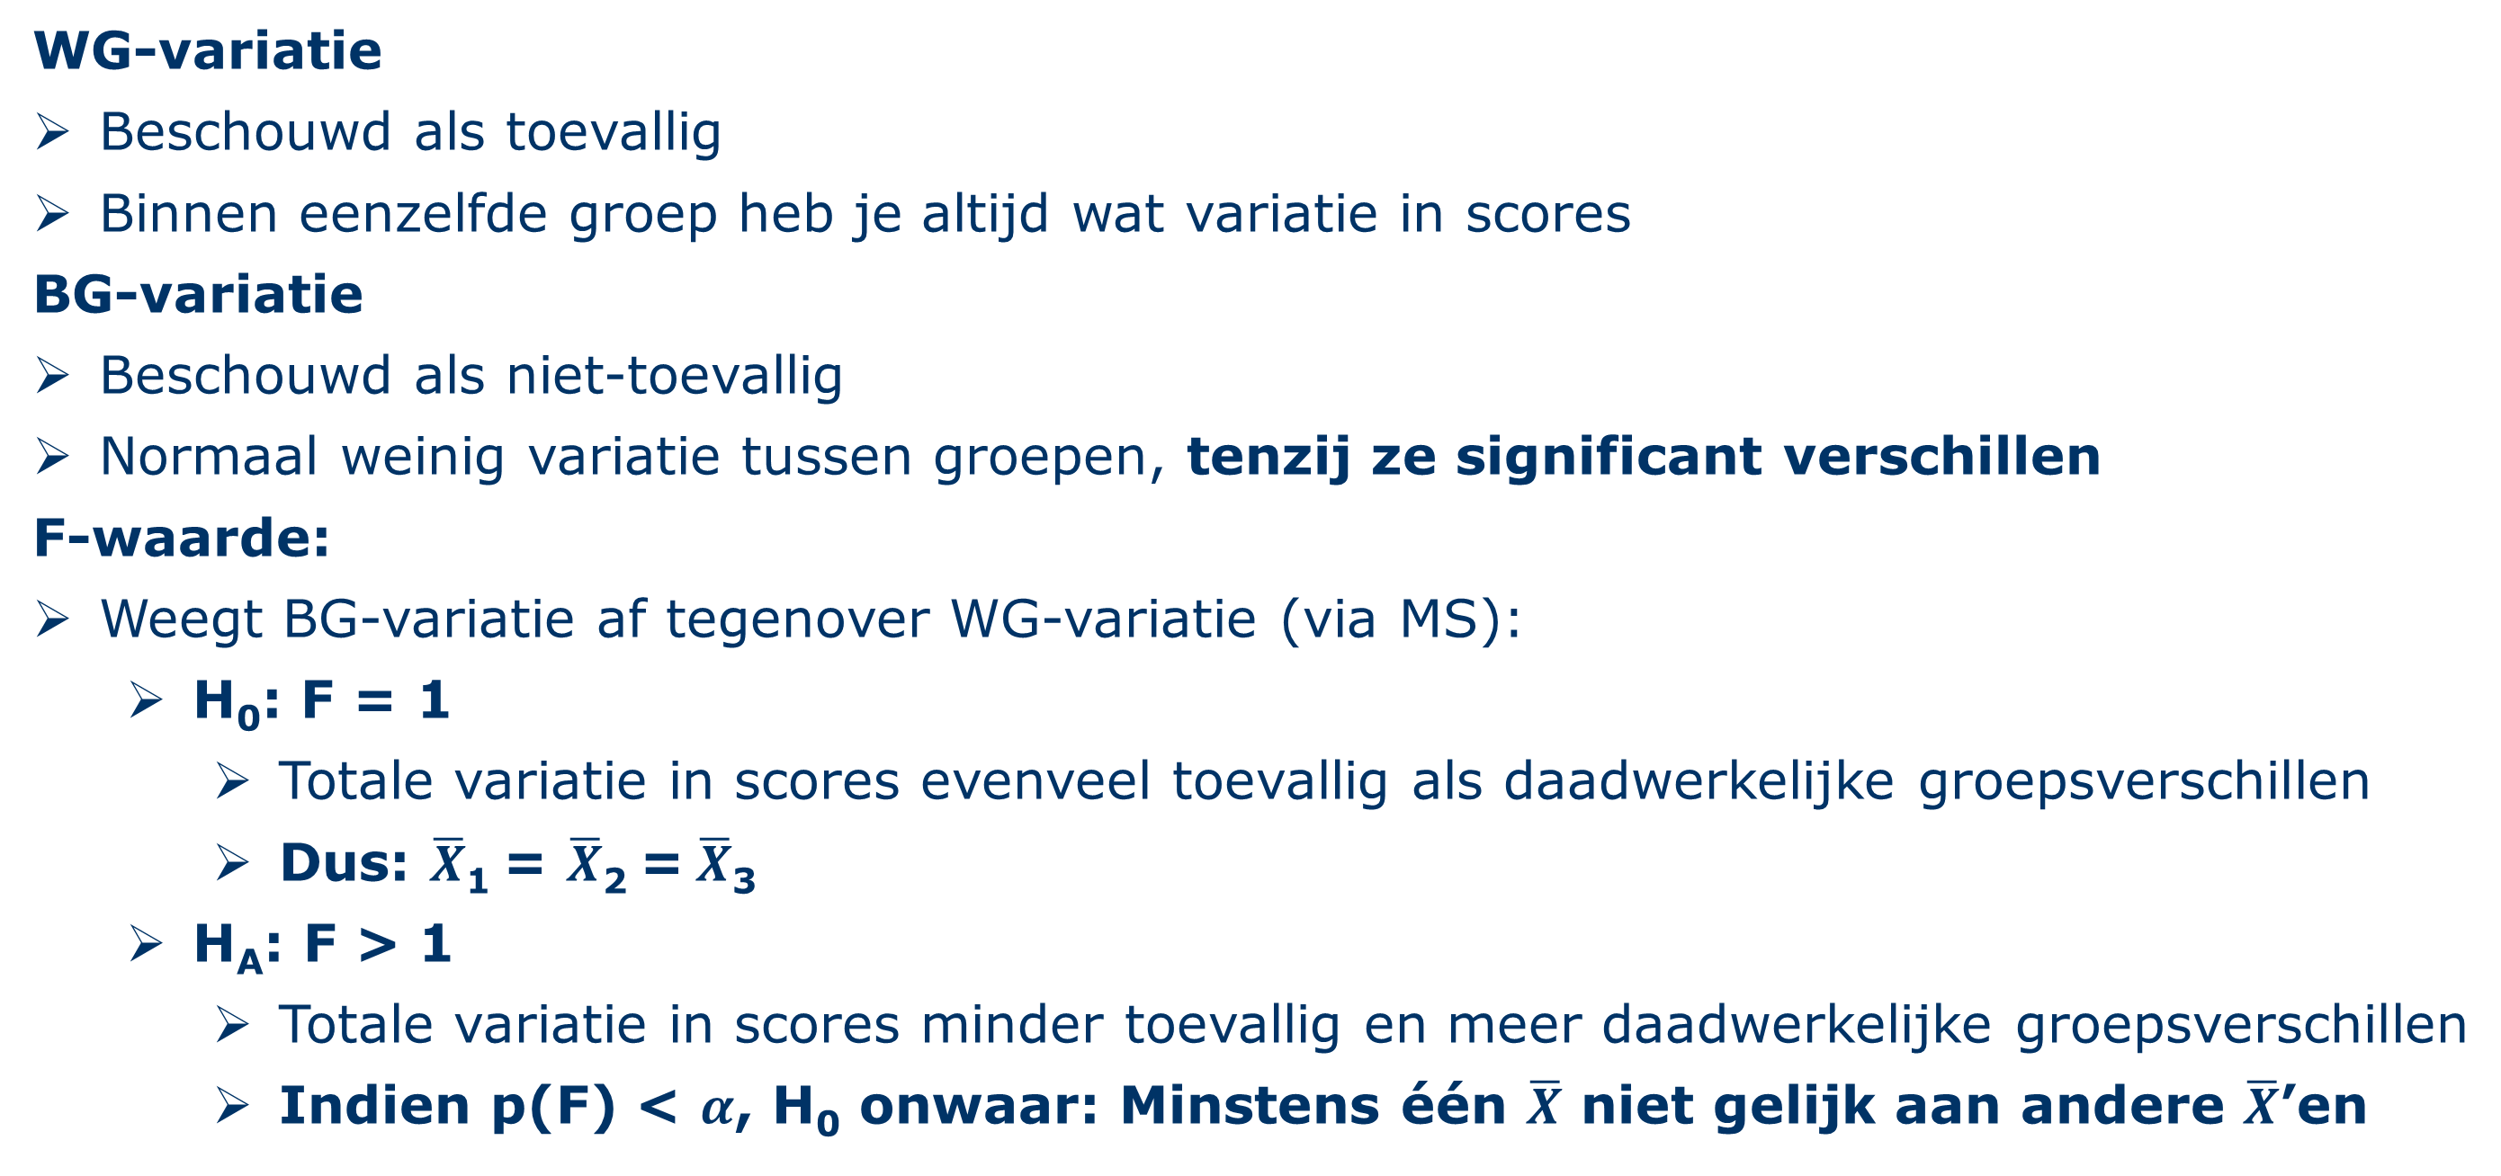
F-toets als basis voor variantieanalyses
WG-variatie
Beschouwd als toevallig
Binnen eenzelfde groep heb je altijd wat variatie in scores
BG-variatie
Beschouwd als niet-toevallig
Normaal weinig variatie tussen groepen, tenzij ze significant verschillen
F-waarde:
Weegt BG-variatie af tegenover WG-variatie (via MS):
H₀: F = 1
Totale variatie in scores evenveel toevallig als daadwerkelijke groepsverschillen
Dus: $\overline{X}$₁ = $\overline{X}$₂ =$\overline{X}$₃
H_{A}: F > 1
Totale variatie in scores minder toevallig en meer daadwerkelijke groepsverschillen
Indien p(F) < $α$, H₀ onwaar: Minstens één $\overline{X}$ niet gelijk aan andere $\overline{X}$’en

Slide 14
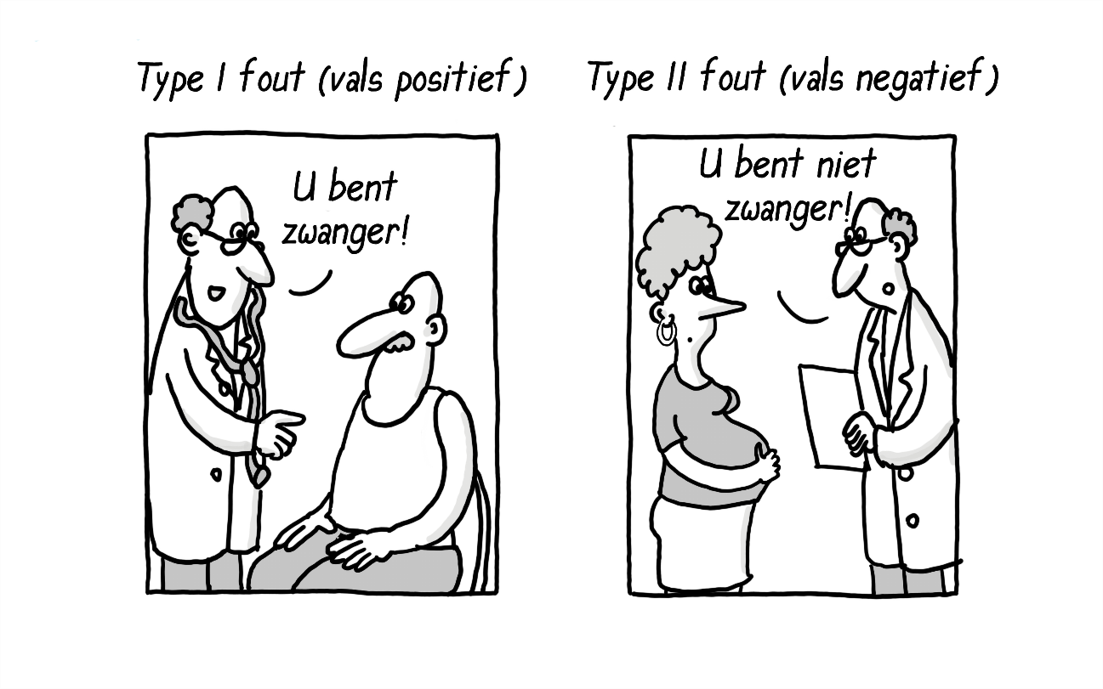
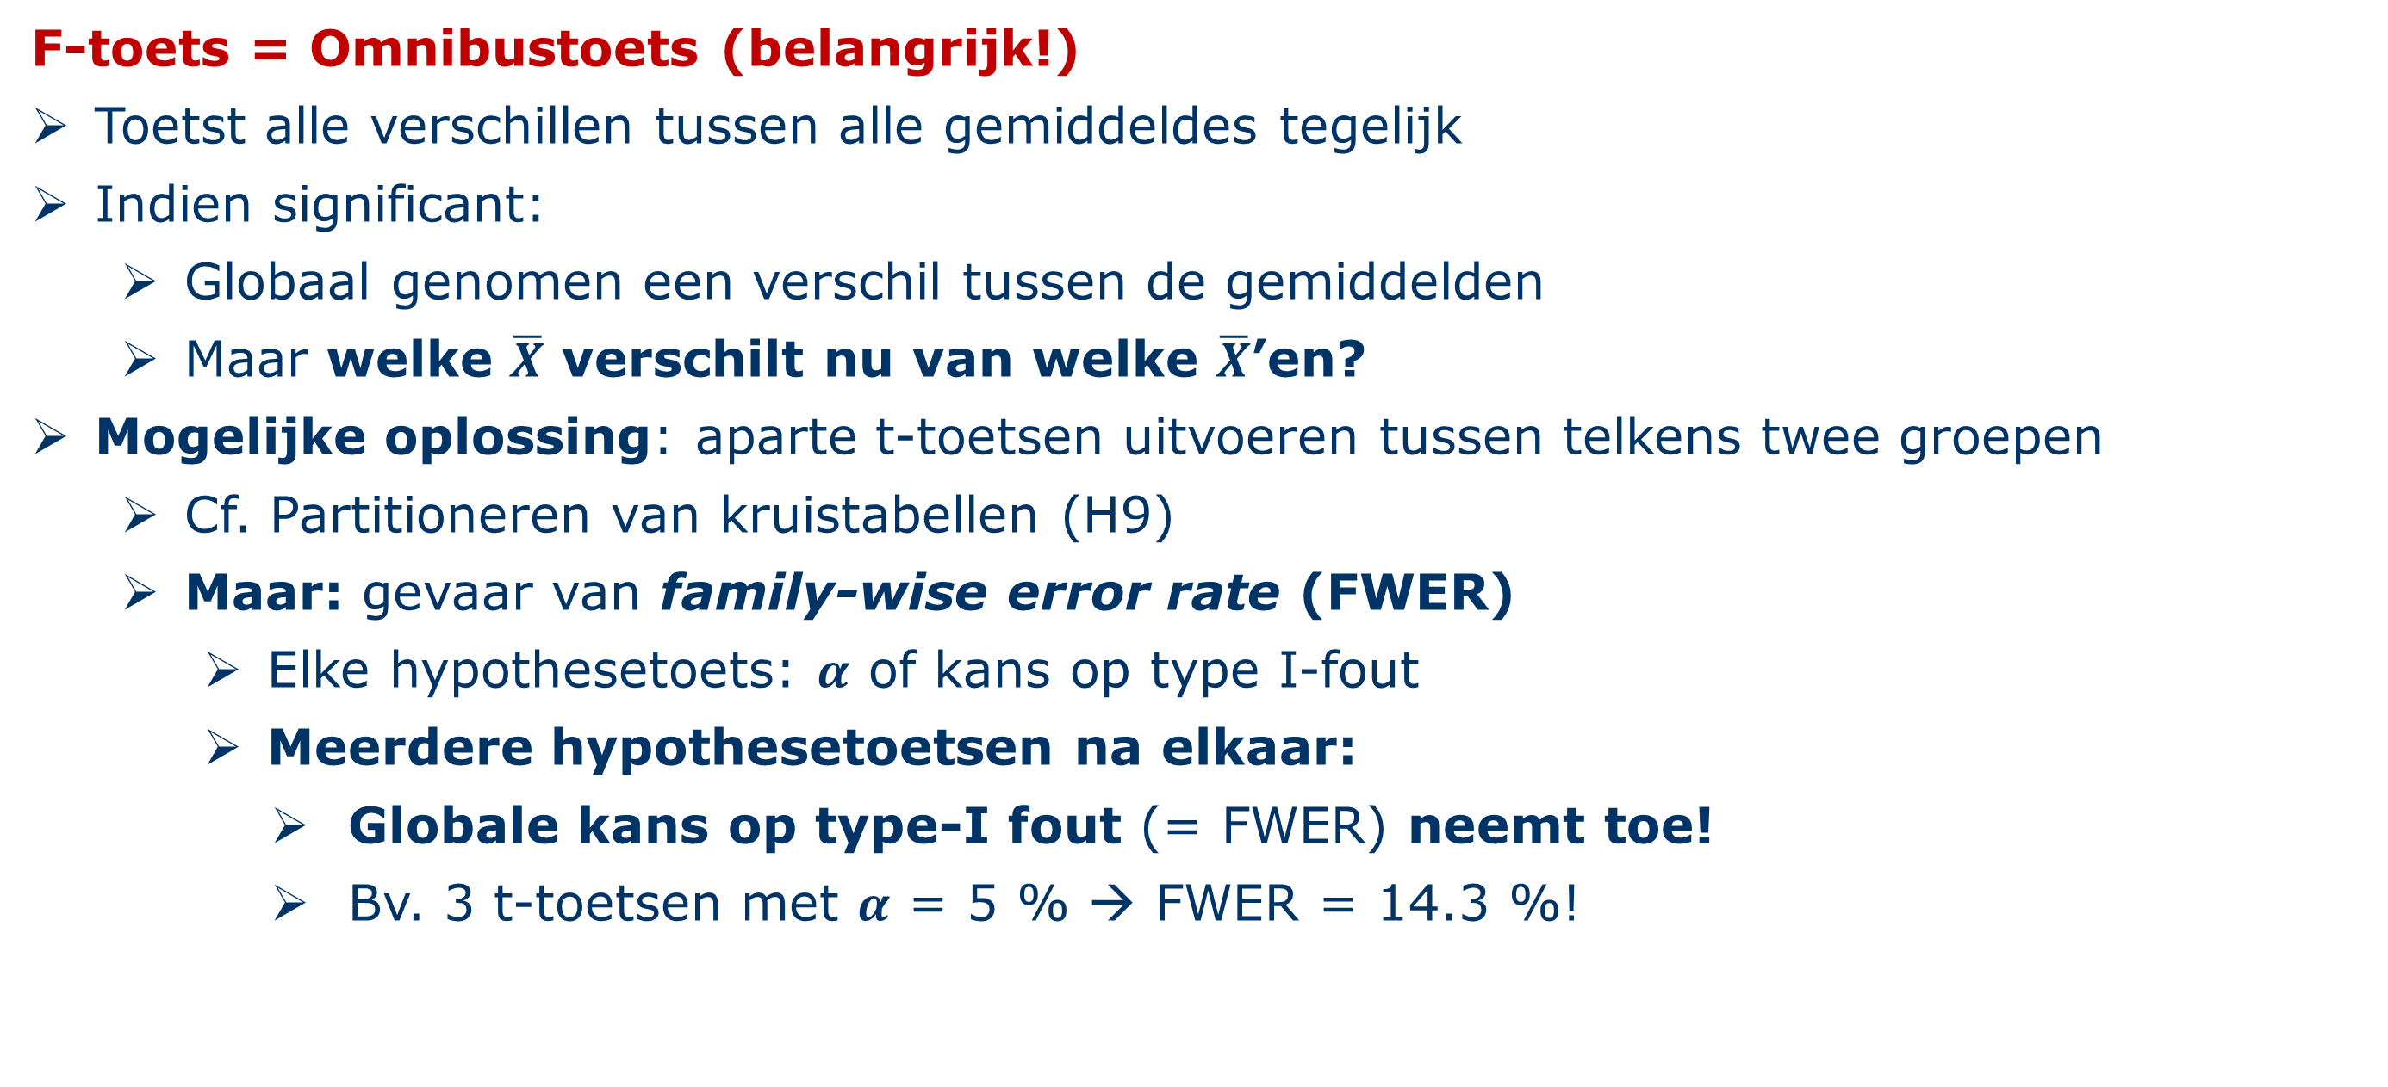
F-toets als basis voor variantieanalyses
F-toets = Omnibustoets (belangrijk!)
Toetst alle verschillen tussen alle gemiddeldes tegelijk
Indien significant:
Globaal genomen een verschil tussen de gemiddelden
Maar welke $\overline{X}$ verschilt nu van welke $\overline{X}$’en?
Mogelijke oplossing: aparte t-toetsen uitvoeren tussen telkens twee groepen
Cf. Partitioneren van kruistabellen (H9)
Maar: gevaar van family-wise error rate (FWER)
Elke hypothesetoets: $α$ of kans op type I-fout
Meerdere hypothesetoetsen na elkaar:
Globale kans op type-I fout (= FWER) neemt toe!
Bv. 3 t-toetsen met $α$ = 5 % → FWER = 14.3 %!

Slide 15
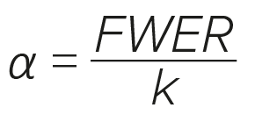
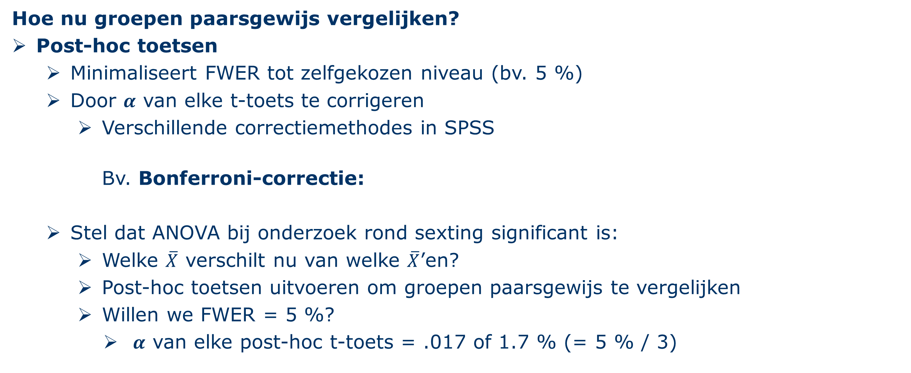
F-toets als basis voor variantieanalyses
Hoe nu groepen paarsgewijs vergelijken?
Post-hoc toetsen
Minimaliseert FWER tot zelfgekozen niveau (bv. 5 %)
Door $α$ van elke t-toets te corrigeren
Verschillende correctiemethodes in SPSS Bv. Bonferroni-correctie:
Stel dat ANOVA bij onderzoek rond sexting significant is:
Welke $\overline{X}$ verschilt nu van welke $\overline{X}$’en?
Post-hoc toetsen uitvoeren om groepen paarsgewijs te vergelijken
Willen we FWER = 5 %?
$α$ van elke post-hoc t-toets = .017 of 1.7 % (= 5 % / 3)

Slide 16
Inhoudstafel
11.1 Inleiding
11.2 F-toets als basis voor variantieanalyses
11.3 One-way independent ANOVA
11.4 Kruskal-Wallis toets
11.5 Two-way independent ANOVA → NIET TE KENNEN
11.6 One-way repeated measures ANOVA
11.7 Friedman toets
11.8 Two-way mixed ANOVA → NIET TE KENNEN
11.9 ANCOVA
11.10 MANOVA → NIET TE KENNEN
11.11 Oefeningen

Slide 17

One-way independent anova
One-way independent ANOVA in SPSS
Bv. Is er een verschil tussen respondenten die thuis studeren, thuis werken of op hun werkplek werken op vlak van verbale agressie tijdens de eerste lockdownperiode? (DATA_WAVE1_CenW.sav)

Slide 18
One-way independent anova
Stap 1. Kiezen van juiste analysemethode
Hoeveel variabelen?
Twee variabelen
Welk meetniveau?
Werksituatie: nominaal, drie categorieën
Verbale agressie: metrisch, bestaande uit drie ordinale schaalitems (‘W1_VerbAgr1’ t.e.m. ‘W1_VerbAgr3’)
Welke rol?
Werksituatie: onafhankelijke variabele
Verbale agressie: afhankelijke variabele

Slide 19
Welke analysetechniek gebruik ik?
Bij categorische OV: gelijkaardige of verschillende respondenten in verschillende categorieën??
Assumpties voldaan | Assumpties niet voldaan
Enkelvoudige lineaire regressie Pearson correlatietoets | Bootstrap regressie Spearman rangcorrelatietoets Kendall’s Tau correlatietoets
Afhankelijke t-toets | Bootstrapped t-toets Wilcoxon rangtekentoets
Onafhankelijke t-toets | Bootstrapped t-toets Mann-Whitney toets
One-way repeated measures ANOVA | Friedman toets
One-way independent ANOVA | Kruskal-Wallis toets
Meervoudige lineaire regressie Partiële correlatietoets | Bootstrapped regressie
Factorial repeated measures ANOVA
Two-way mixed ANOVA
Factorial independent ANOVA Meervoudige lineaire regressie | Bootstrapped regressie
Meervoudige lineaire regressie ANCOVA | Bootstrapped regressie
Logistische regressie Spearman rangcorrelatietoets | Kendall’s Tau correlatietoets
Mc Nemar‘s toets (2 = groepen) Cochran’s Q ( >2 = groepen)
Chi-kwadraat toets | Fisher’s Exact toets
Wilcoxon rangtekentoets
Mann-Whitney toets
Friedman toets
Kruskal-Wallis toets Spearman rangcorrelatietoets
Logistische regressie
Loglineaire analyse
Logistische regressie
MANOVA SEM | SEM MLR
Factorial MANOVA SEM | SEM MLR
MANCOVA SEM | SEM MLR
Aantal
afhankelijke variabelen
Meetniveau afhankelijke variabele
Aantal
onafhankelijke variabelen
Meetniveau onafhankelijke variabelen
Bij categorische AV: nominaal of ordinaal?
Bij categorische OV: hoeveel categorieën?
Metrisch
Eén
Twee
Gelijkaardige
Categorisch
Verschillende
Meer dan 2
Gelijkaardige
Metrisch
Verschillende
Metrisch
One-way independent ANOVA, want onafhankelijke (verschillende) groepen in onafh. variabele werksituatie
Gelijkaardige
Twee of meer
Categorisch
Gelijkaardige en verschillende
Eén
Verschillende
Beide
Metrisch
Eén
Nominaal
Gelijkaardige
Verschillende
Categorisch
Twee
Gelijkaardige
Ordinaal
Verschillende
Categorisch
Gelijkaardige
Meer dan 2
Verschillende
Metrisch
Twee of meer
Categorisch
Verschillende
Beide
Verschillende
Eén
Categorisch
Twee of meer
Metrisch
Categorisch
Twee of meer
Beide
19

Slide 20
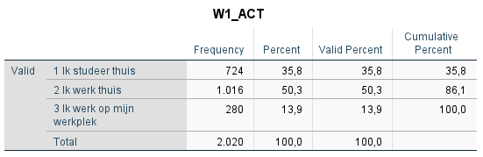
One-way independent anova
Stap 2. Datacontrole
Inconsistentiecheck:

Slide 21
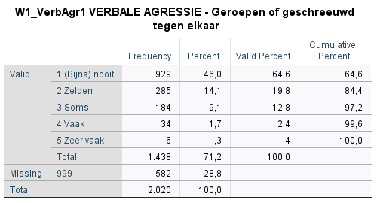
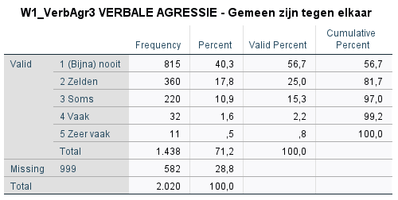
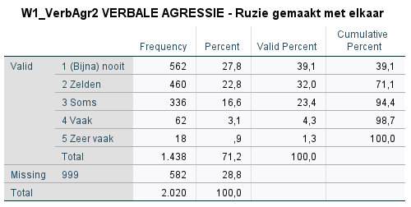
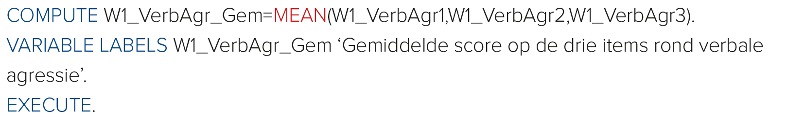
One-way independent anova
Missings: Mensen die niet in een relatie zaten, geen probleem dus
Items oké: schaalvariabele aanmaken!

Slide 22
One-way independent anova
Stap 2. Datacontrole
Assumptiecheck:
Afhankelijke variabele = metrisch: oké
Onafhankelijke variabele = categorisch, minstens twee groepen: oké
Onafhankelijke groepen onderzoekseenheden: oké
Normaliteit: afh. variabele binnen elke groep normaal verdeeld (of CLS: n > 100 voor elke groep)
Steekproefgrootte groepen controleren
Homogeniteit van varianties: gelijke varianties van afh. variabele in elke groep
Checken in SPSS-output: Levene toets

Slide 23
One-way independent anova
Stap 2. Datacontrole
Assumptiecheck:
Afhankelijke variabele = metrisch: oké
Onafhankelijke variabele = categorisch, minstens twee groepen: oké
Onafhankelijke groepen onderzoekseenheden: oké
Normaliteit: afh. variabele binnen elke groep normaal verdeeld (of CLS: n > 100 voor elke groep)
Steekproefgrootte groepen controleren
Homogeniteit van varianties: gelijke varianties van afh. variabele in elke groep
Checken in SPSS-output: Levene toets

Slide 24
One-way independent anova
Stap 2. Datacontrole
Assumptiecheck:
Afhankelijke variabele = metrisch: oké
Onafhankelijke variabele = categorisch, minstens twee groepen: oké
Onafhankelijke groepen onderzoekseenheden: oké
Normaliteit: afh. variabele binnen elke groep normaal verdeeld (of CLS: n > 100 voor elke groep)
Steekproefgrootte groepen controleren
Homogeniteit van varianties: gelijke varianties van afh. variabele in elke groep
Checken in SPSS-output: Levene toets

Slide 25
One-way independent anova
Stap 2. Datacontrole
Assumptiecheck:
Afhankelijke variabele = metrisch: oké
Onafhankelijke variabele = categorisch, minstens twee groepen: oké
Onafhankelijke groepen onderzoekseenheden: oké
Normaliteit: afh. variabele binnen elke groep normaal verdeeld (of CLS: n > 100 voor elke groep)
Steekproefgrootte groepen controleren
Homogeniteit van varianties: gelijke varianties van afh. variabele in elke groep
Checken in SPSS-output: Levene toets

Slide 26
One-way independent anova
Stap 2. Datacontrole
Assumptiecheck:
Afhankelijke variabele = metrisch: oké
Onafhankelijke variabele = categorisch, minstens twee groepen: oké
Onafhankelijke groepen onderzoekseenheden: oké
Normaliteit: afh. variabele binnen elke groep normaal verdeeld (of CLS: n > 100 voor elke groep)
Steekproefgrootte groepen controleren
Homogeniteit van varianties: gelijke varianties van afh. variabele in elke groep
Checken in SPSS-output: Levene toets

Slide 27
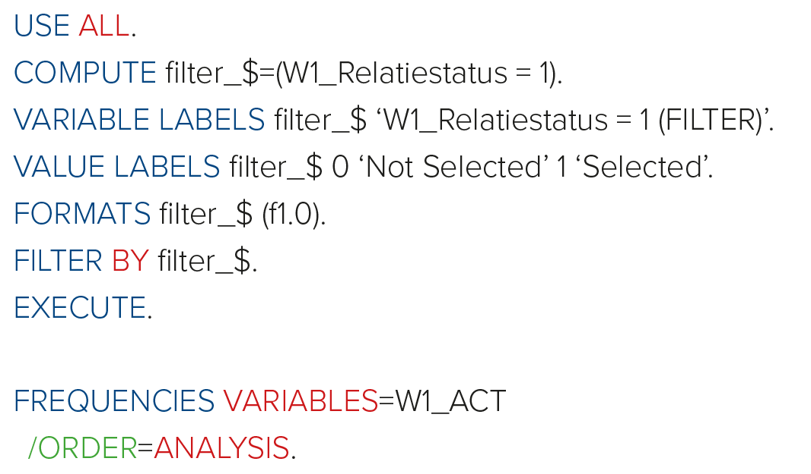
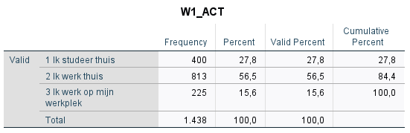
One-way independent anova
Normaliteit
Controleer of CLS toepasbaar is
Niet gewoon kijken naar frequentietabel W1_ACT:
Want enkel mensen die in relatie zitten (n = 1438)
Alle groepen n > 100: CLS toepasbaar, normaliteitsassumptie voldaan!

Slide 28
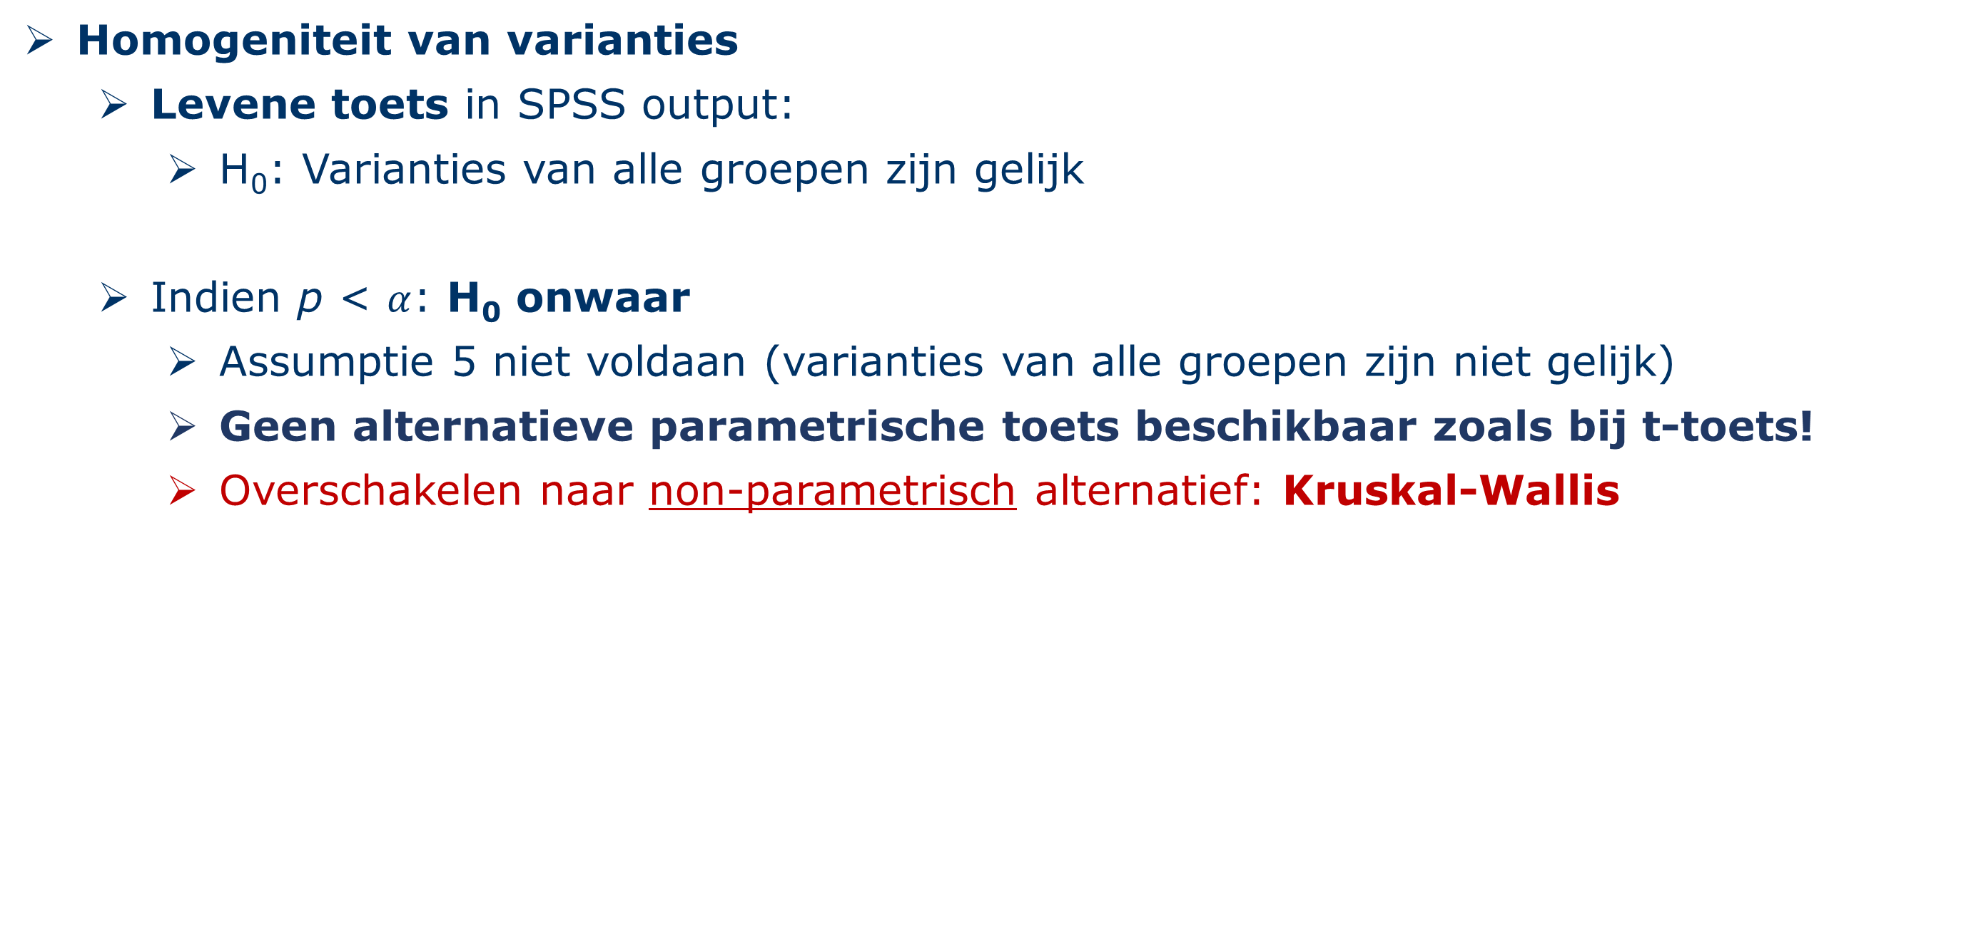
One-way independent anova
Homogeniteit van varianties
Levene toets in SPSS output:
H₀: Varianties van alle groepen zijn gelijk
Indien p < $α$: H₀ onwaar
Assumptie 5 niet voldaan (varianties van alle groepen zijn niet gelijk)
Geen alternatieve parametrische toets beschikbaar zoals bij t-toets!
Overschakelen naar non-parametrisch alternatief: Kruskal-Wallis

Slide 29
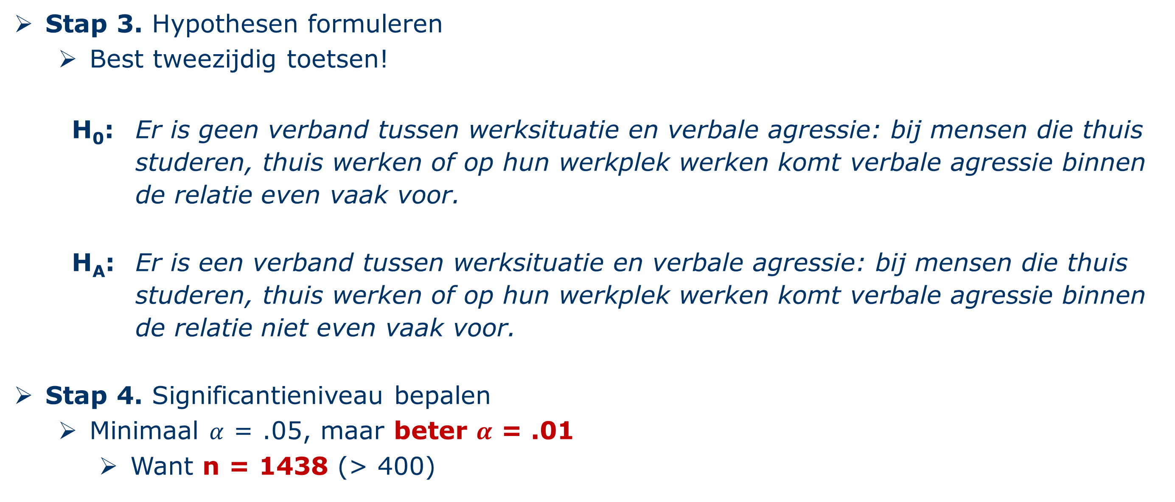
One-way independent anova
Stap 3. Hypothesen formuleren
Best tweezijdig toetsen!
H₀: Er is geen verband tussen werksituatie en verbale agressie: bij mensen die thuis studeren, thuis werken of op hun werkplek werken komt verbale agressie binnen de relatie even vaak voor.
H_{A}: Er is een verband tussen werksituatie en verbale agressie: bij mensen die thuis studeren, thuis werken of op hun werkplek werken komt verbale agressie binnen de relatie niet even vaak voor.
Stap 4. Significantieniveau bepalen
Minimaal $α$ = .05, maar beter $α$ = .01
Want n = 1438 (> 400)

Slide 30
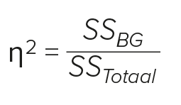
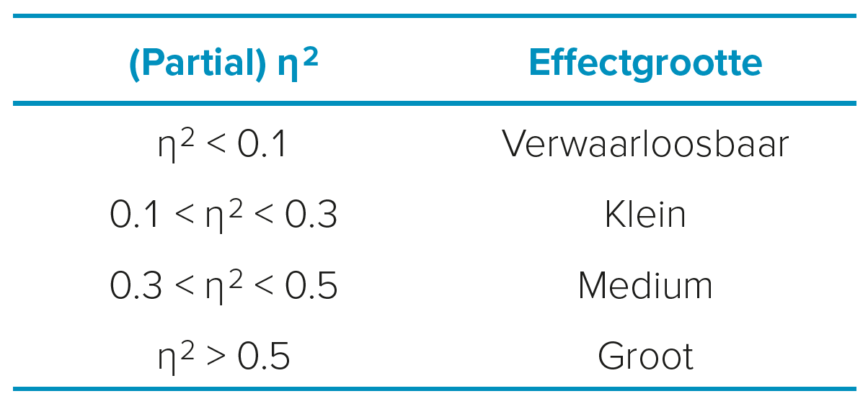
One-way independent anova
Stap 5. Toetsingsgrootheid en p-waarde berekenen
Ook maat van effectgrootte!
Eta-squared (η²) bij one-way independent ANOVA
Berekend door SPSS

Slide 31
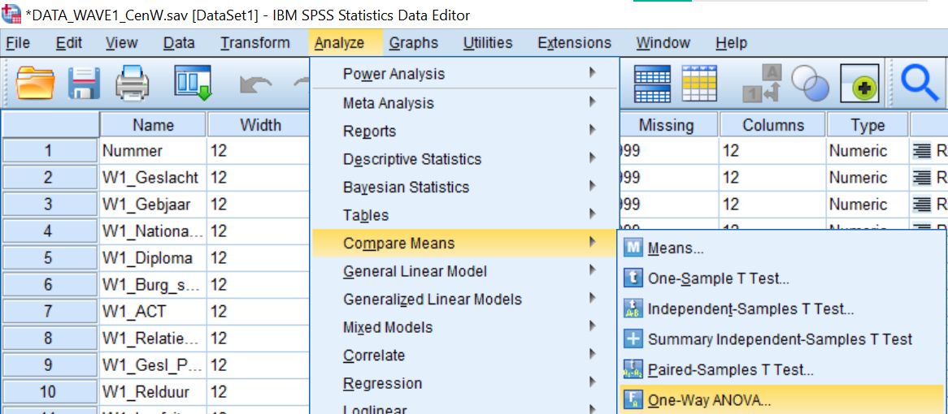
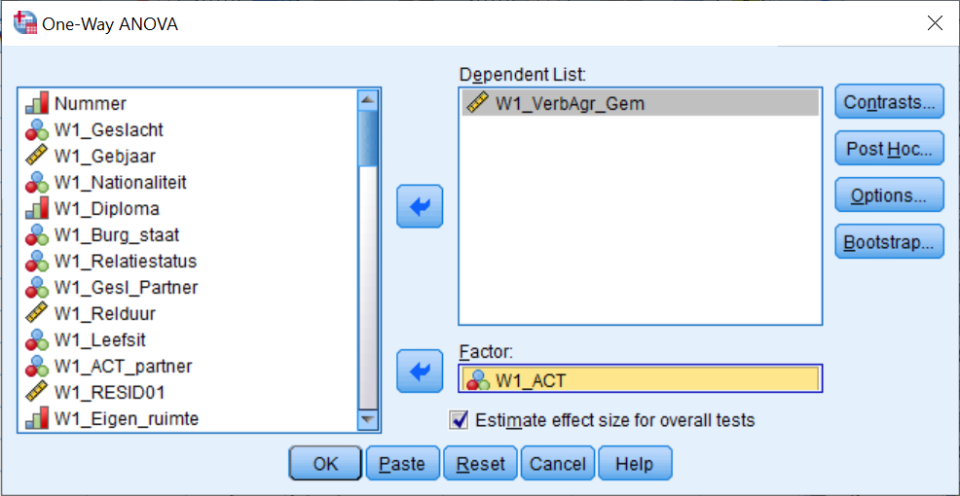
One-way independent anova
One-way independent ANOVA in SPSS: Analyze ›› Compare Means ›› One-way ANOVA
2
5
1
3
4

Slide 32
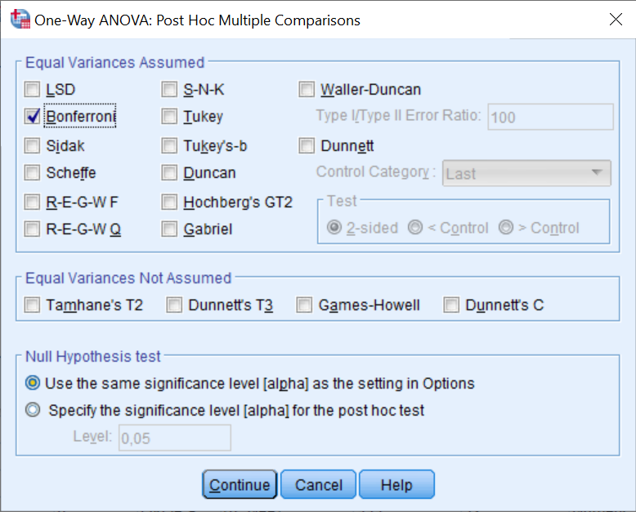
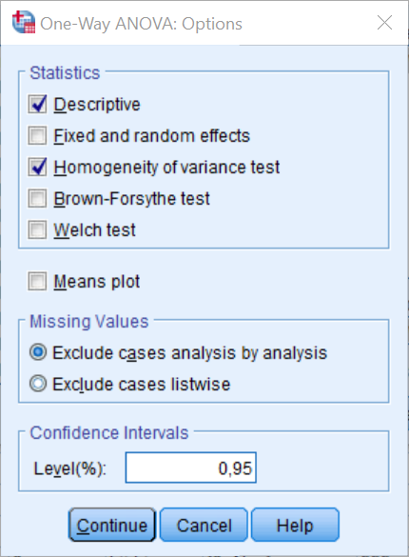
One-way independent anova
6
8
9
11
7
10

Slide 33
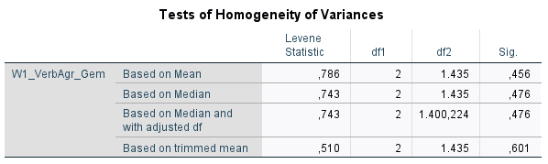
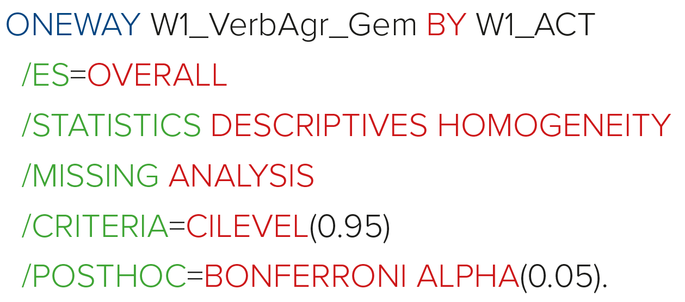
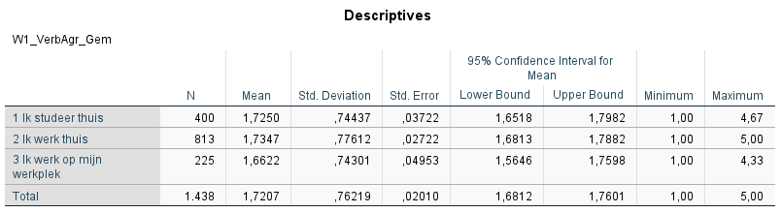
One-way independent anova
One-way independent ANOVA in SPSS
Syntax en output:
Levene toets niet sign (p > .05):
Homogeniteitsassumptie voldaan!

Slide 34
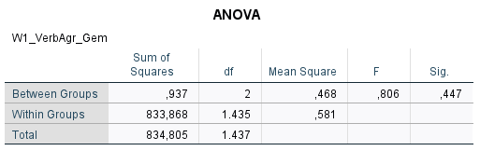
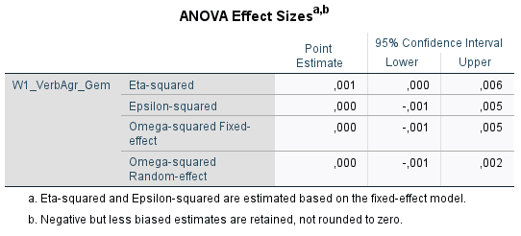
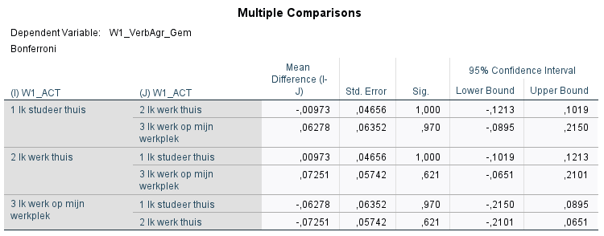
One-way independent anova
One-way independent ANOVA in SPSS
Omnibustoets niet sign.
Post-hoc toetsen dus ook niet sign.

Slide 35
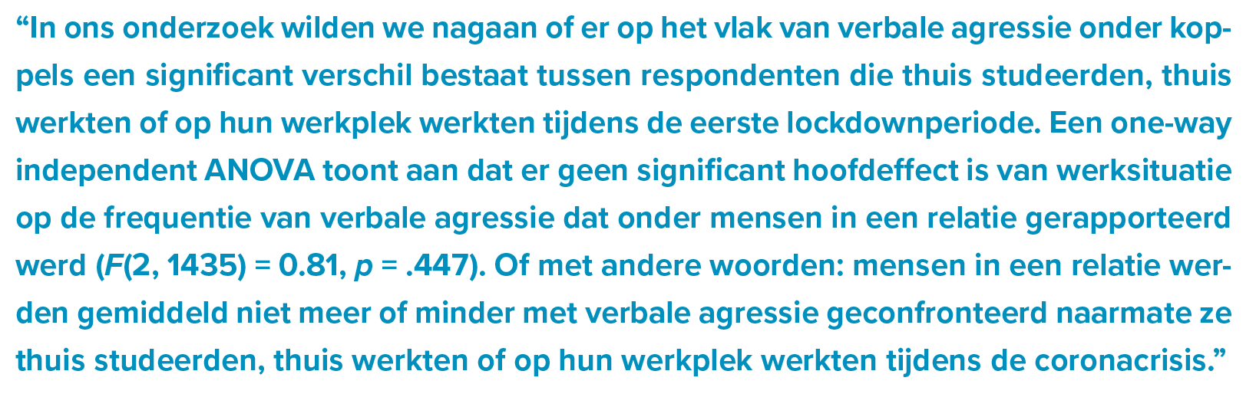

One-way independent anova
Stap 6. Conclusie en rapportering
In tekst
Indien omnibustoets sign., dan post-hoc toetsen in tabel rapporteren

Slide 36
Inhoudstafel
11.1 Inleiding
11.2 F-toets als basis voor variantieanalyses
11.3 One-way independent ANOVA
11.4 Kruskal-Wallis toets: niet-parametrisch alternatief
11.5 Two-way independent ANOVA → NIET TE KENNEN
11.6 One-way repeated measures ANOVA
11.7 Friedman toets
11.8 Two-way mixed ANOVA → NIET TE KENNEN
11.9 ANCOVA
11.10 MANOVA → NIET TE KENNEN
11.11 Oefeningen

Slide 37
Kruskal-Wallis toets
Schending bepaalde assumpties one-way independent ANOVA
Assumptie 1: Afh. variabele = ordinaal
Assumptie 4: Afh. variabele is niet normaal verdeeld bij minstens 1 groep én n < 100 bij minstens 1 groep
Assumptie 5: Levene toets is significant
Indien minstens één assumptie geschonden: alternatieve toets nodig
Kruskal-Wallis toets

Slide 38
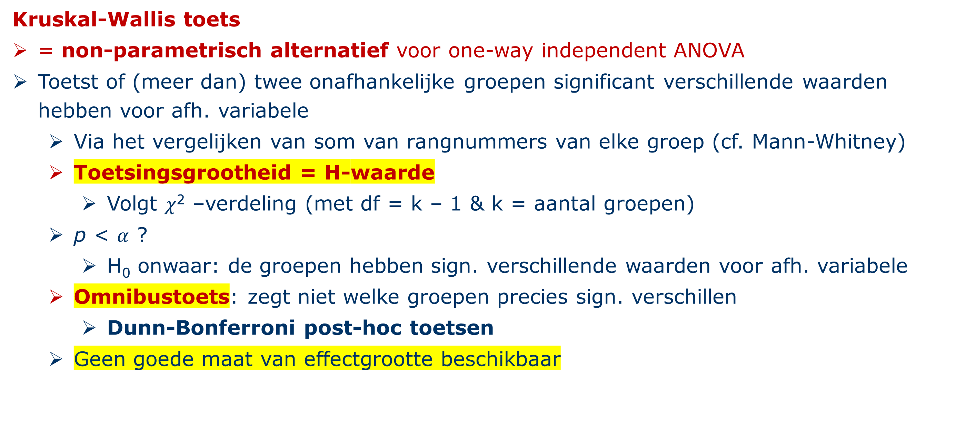
Kruskal-Wallis toets
Kruskal-Wallis toets
= non-parametrisch alternatief voor one-way independent ANOVA
Toetst of (meer dan) twee onafhankelijke groepen significant verschillende waarden hebben voor afh. variabele
Via het vergelijken van som van rangnummers van elke groep (cf. Mann-Whitney)
Toetsingsgrootheid = H-waarde
Volgt $χ$² –verdeling (met df = k – 1 & k = aantal groepen)
p < $α$ ?
H₀ onwaar: de groepen hebben sign. verschillende waarden voor afh. variabele
Omnibustoets: zegt niet welke groepen precies sign. verschillen
Dunn-Bonferroni post-hoc toetsen
Geen goede maat van effectgrootte beschikbaar

Slide 39

Kruskal-Wallis toets: voorbeeld
Kruskal-Wallis toets in SPSS
Bv. Is er een significant verschil in financiële stress tussen mensen van wie de partner thuis werkte, op de werkplek werkte of tijdelijk werkloos was tijdens de eerste lockdownperiode? (DATA_WAVE1_CenW.sav)

Slide 40
Kruskal-Wallis toets
Kruskal-Wallis toets in SPSS
Bv. Is er een significant verschil in financiële stress tussen mensen van wie de partner thuis werkte, op de werkplek werkte of tijdelijk werkloos was tijdens de eerste lockdownperiode? (DATA_WAVE1_CenW.sav)
Stap 1. Kiezen van juiste analysemethode
Hoeveel variabelen?
Twee variabelen
Welk meetniveau?
Werksituatie partner: nominaal, 3 categorieën
Financiële stress: metrisch, bestaande uit drie ordinale schaalitems (‘W1_FINSTRESS1’ t.e.m. ‘W1_FINSTRESS3’)
Welke rol?
Werksituatie partner : onafhankelijke variabele
Financiële stress: afhankelijke variabele

Slide 41
Welke analysetechniek gebruik ik?
Bij categorische OV: gelijkaardige of verschillende respondenten in verschillende categorieën??
Assumpties voldaan | Assumpties niet voldaan
Enkelvoudige lineaire regressie Pearson correlatietoets | Bootstrap regressie Spearman rangcorrelatietoets Kendall’s Tau correlatietoets
Afhankelijke t-toets | Bootstrapped t-toets Wilcoxon rangtekentoets
Onafhankelijke t-toets | Bootstrapped t-toets Mann-Whitney toets
One-way repeated measures ANOVA | Friedman toets
One-way independent ANOVA | Kruskal-Wallis toets
Meervoudige lineaire regressie Partiële correlatietoets | Bootstrapped regressie
Factorial repeated measures ANOVA
Two-way mixed ANOVA
Factorial independent ANOVA Meervoudige lineaire regressie | Bootstrapped regressie
Meervoudige lineaire regressie ANCOVA | Bootstrapped regressie
Logistische regressie Spearman rangcorrelatietoets | Kendall’s Tau correlatietoets
Mc Nemar‘s toets (2 = groepen) Cochran’s Q ( >2 = groepen)
Chi-kwadraat toets | Fisher’s Exact toets
Wilcoxon rangtekentoets
Mann-Whitney toets
Friedman toets
Kruskal-Wallis toets Spearman rangcorrelatietoets
Logistische regressie
Loglineaire analyse
Logistische regressie
MANOVA SEM | SEM MLR
Factorial MANOVA SEM | SEM MLR
MANCOVA SEM | SEM MLR
Aantal
afhankelijke variabelen
Meetniveau afhankelijke variabele
Aantal
onafhankelijke variabelen
Meetniveau onafhankelijke variabelen
Bij categorische AV: nominaal of ordinaal?
Bij categorische OV: hoeveel categorieën?
Metrisch
Eén
Twee
Gelijkaardige
Categorisch
Verschillende
Meer dan 2
Gelijkaardige
Metrisch
Verschillende
Metrisch
One-way independent ANOVA, want onafhankelijke (verschillende) groepen in onafh. variabele werksituatie partner
Gelijkaardige
Twee of meer
Categorisch
Gelijkaardige en verschillende
Eén
Verschillende
Beide
Metrisch
Eén
Nominaal
Gelijkaardige
Verschillende
Categorisch
Twee
Gelijkaardige
Ordinaal
Verschillende
Categorisch
Gelijkaardige
Meer dan 2
Verschillende
Metrisch
Twee of meer
Categorisch
Verschillende
Beide
Verschillende
Eén
Categorisch
Twee of meer
Metrisch
Categorisch
Twee of meer
Beide
41

Slide 42
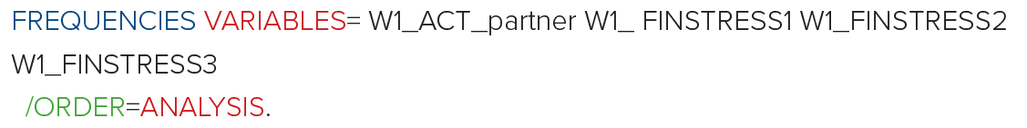
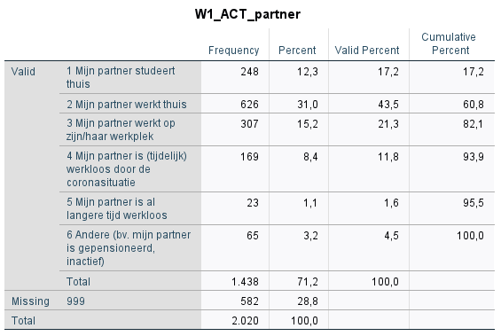
Kruskal-Wallis toets
Stap 2. Datacontrole
Inconsistentiecheck:
W1_ACT_partner
Enkel categorie 2 3 4 nodig, rest uitfilteren

Slide 43
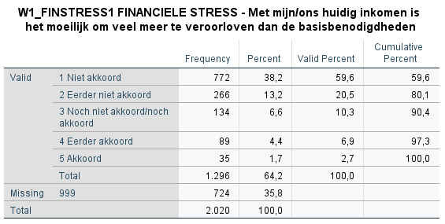
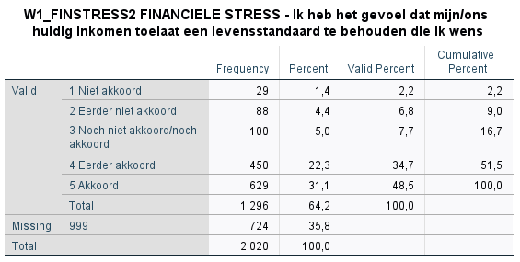
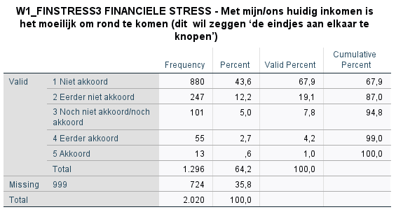
Kruskal-Wallis toets
Missings:
582 door mensen die niet in relatie zitten
724 door studenten die vragen rond financiële stress niet kregen
Uitfilteren, zo exacte steekproefgrootte per categorie (belangrijk voor CLS)
Item 2: moet omgekeerd, zodat hogere score = meer financiële stress

Slide 44
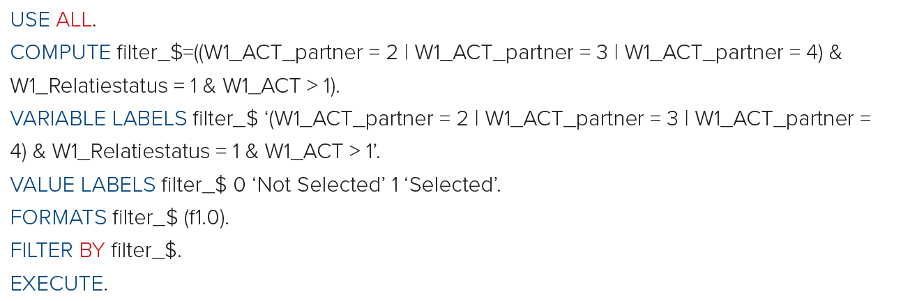
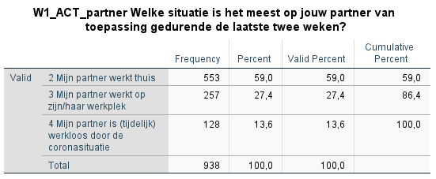
Kruskal-Wallis toets
Select Cases

Slide 45
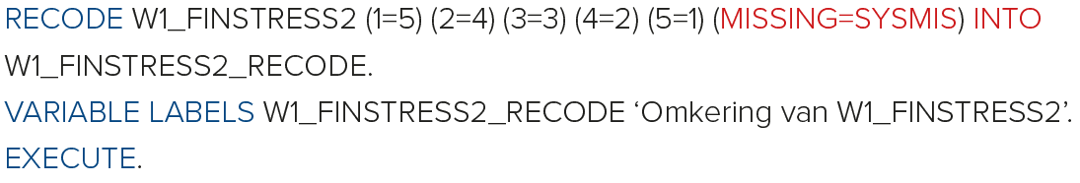

Kruskal-Wallis toets
Recode & Compute financiële stress

Slide 46
Kruskal-Wallis toets
Stap 2. Datacontrole
Assumptiecheck (one-way independent ANOVA):
Afhankelijke variabele = metrisch: oké
Onafhankelijke variabele = categorisch, minstens twee groepen: oké
Onafhankelijke groepen onderzoekseenheden: oké
Normaliteit: afh. variabele binnen elke groep normaal verdeeld (of CLS: n > 100 voor elke groep)
Oké: n kleinste groep = 128
Homogeniteit van varianties: gelijke varianties van afh. variabele in elke groep
Checken in SPSS-output: Levene toets

Slide 47

Kruskal-Wallis toets
Stap 3. Hypothesen formuleren
Best tweezijdig toetsen!
H₀: Er is geen verband tussen werksituatie van de partner en financiële stress: individuen ervaren gemiddeld evenveel financiële stress, onafhankelijk van de werksituatie van de partner H_{A}: Er is een verband tussen werksituatie van de partner en financiële stress: bij minstens een van de drie verschillende werksituaties van de partner is de gemiddelde financiële stress hoger of lager.
Stap 4. Significantieniveau bepalen
Minimaal $α$ = .05, maar beter $α$ = .01
Want n = 938 (> 400)

Slide 48


Kruskal-Wallis toets
Stap 5. Toetsingsgrootheid en p-waarde berekenen
Efficiënt via Syntax: voorgaande kopiëren en aanpassen
Maar:
Levene toets is sign.: Homogeniteitsassumptie niet voldaan
Kruskal-Wallis toets als alternatief!

Slide 49
Kruskal-Wallis toets
Terug naar assumptiecheck!
Kruskal-Wallis:
Afhankelijke variabele = ordinaal of metrisch
Oké: financiële stress is ordinaal
Onafhankelijke variabele = categorisch, minimum twee groepen
Oké: drie categoriëen
Onafhankelijke groepen onderzoekseenheden
Oké: ongerelateerde groepen
Minder streng: geen assumptie van normaliteit of homogeniteit varianties!

Slide 50


Kruskal-Wallis toets
Kruskal-Wallis toets in SPSS: Analyze ›› Nonparametric Tests›› Independent Samples
3
2
1

Slide 51


Kruskal-Wallis toets
Kruskal-Wallis toets in SPSS:
7
8
4
9
5
6
10

Slide 52


Kruskal-Wallis toets
Kruskal-Wallis toets in SPSS
Syntax en output:

Slide 53

F-toets als basis voor variantieanalyses
Hoe nu groepen paarsgewijs vergelijken?
Post-hoc toetsen
Minimaliseert FWER tot zelfgekozen niveau (bv. 5 %)
Door $α$ van elke t-toets te corrigeren
Verschillende correctiemethodes in SPSS Bv. Bonferroni-correctie:
Stel dat ANOVA bij onderzoek rond sexting significant is:
Welke $\overline{X}$ verschilt nu van welke $\overline{X}$’en?
Post-hoc toetsen uitvoeren om groepen paarsgewijs te vergelijken
Willen we FWER = 5 %?
$α$ van elke post-hoc t-toets = .017 of 1.7 % (= 5 % / 3)

Slide 54
Kruskal-Wallis toets
Kruskal-Wallis toets in SPSS
Syntax en output:

Slide 55


Kruskal-Wallis toets
Kruskal-Wallis toets in SPSS
Vraag ook numerieke maten op per groep (Split File en Frequencies):

Slide 56


Kruskal-Wallis toets
Stap 6. Conclusie en rapportering
In tekst:

Slide 57
Inhoudstafel
11.1 Inleiding
11.2 F-toets als basis voor variantieanalyses
11.3 One-way independent ANOVA
11.4 Kruskal-Wallis toets
11.5 Two-way independent ANOVA → NIET TE KENNEN
11.6 One-way repeated measures ANOVA
11.7 Friedman toets
11.8 Two-way mixed ANOVA → NIET TE KENNEN
11.9 ANCOVA
11.10 MANOVA → NIET TE KENNEN
11.11 Oefeningen

Slide 58
One-way repeated measures anova
Basisprincipe:
De gemiddelden vergelijken van twee of meer afhankelijke groepen
Gerelateerde groepen (cf. afhankelijke t-toets)
Herhaald design: 1 steekproef op verschillende momenten gemeten
= zelfde individuen tijdens en na de lockdownperiode bevragen
Gepaard/Matched design: Steekproeven gematched op relevante kenmerken
= verschillende steekproeven, maar afhankelijk van elkaar getrokken
Wat is hun gemiddelde score op dezelfde afhankelijke variabele?

Slide 59

One-way repeated measures anova
Verloopt hetzelfde als one-way independent ANOVA, MAAR andere variaties bekeken
Bij one-way independent:
F-waarde: uit welk ratio bestaat totale variatie?
Totale variatie = BG + WG
Afweging BG-variatie tegenover WG-variatie
Bij one-way repeated measures ANOVA
F-waarde: uit welk ratio bestaat WG-variatie?
WG-variatie = model-variatie + toevallige variatie
Model-variatie = de verschillen afkomstig uit de meetmomenten
Afweging model-variatie tegenover toevallige variatie

Slide 60

One-way repeated measures anova
One-way repeated measures ANOVA in SPSS
Bv. Ervaarden dezelfde respondenten voor, tijdens en een jaar na de eerste lockdownperiode gemiddeld gezien even veel relatiestress? (DATA_WAVE1_WAVE2_CenW.sav)

Slide 61
One-way repeated measures anova
Stap 1. Kiezen van juiste analysemethode
Hoeveel variabelen?
In theorie twee: de ‘tijd’ + ervaren van relatiestress
In praktijk drie variabelen (drie metingen van relatiestress)
Welk meetniveau?
De ‘tijd’: drie categorieën (voor, tijdens en na eerste lockdown)
Relatiestress: metrisch, telkens bestaande uit vier ordinale schaalitems (bv. ‘W1_Relstress1_1’ t.e.m. ‘W1_Relstress1_4’)
Welke rol?
De ‘tijd’: onafhankelijke variabele
Relatiestress: afhankelijke variabele

Slide 62
Welke analysetechniek gebruik ik?
Bij categorische OV: gelijkaardige of verschillende respondenten in verschillende categorieën??
Assumpties voldaan | Assumpties niet voldaan
Enkelvoudige lineaire regressie Pearson correlatietoets | Bootstrap regressie Spearman rangcorrelatietoets Kendall’s Tau correlatietoets
Afhankelijke t-toets | Bootstrapped t-toets Wilcoxon rangtekentoets
Onafhankelijke t-toets | Bootstrapped t-toets Mann-Whitney toets
One-way repeated measures ANOVA | Friedman toets
One-way independent ANOVA | Kruskal-Wallis toets
Meervoudige lineaire regressie Partiële correlatietoets | Bootstrapped regressie
Factorial repeated measures ANOVA
Two-way mixed ANOVA
Factorial independent ANOVA Meervoudige lineaire regressie | Bootstrapped regressie
Meervoudige lineaire regressie ANCOVA | Bootstrapped regressie
Logistische regressie Spearman rangcorrelatietoets | Kendall’s Tau correlatietoets
Mc Nemar‘s toets (2 = groepen) Cochran’s Q ( >2 = groepen)
Chi-kwadraat toets | Fisher’s Exact toets
Wilcoxon rangtekentoets
Mann-Whitney toets
Friedman toets
Kruskal-Wallis toets Spearman rangcorrelatietoets
Logistische regressie
Loglineaire analyse
Logistische regressie
MANOVA SEM | SEM MLR
Factorial MANOVA SEM | SEM MLR
MANCOVA SEM | SEM MLR
Aantal
afhankelijke variabelen
Meetniveau afhankelijke variabele
Aantal
onafhankelijke variabelen
Meetniveau onafhankelijke variabelen
Bij categorische AV: nominaal of ordinaal?
Bij categorische OV: hoeveel categorieën?
Metrisch
Eén
Twee
Gelijkaardige
Categorisch
Verschillende
Meer dan 2
Gelijkaardige
Metrisch
Verschillende
Metrisch
One-way repeated measures ANOVA, want afhankelijke (gelijkaardige) groepen
Gelijkaardige
Twee of meer
Categorisch
Gelijkaardige en verschillende
Eén
Verschillende
Beide
Metrisch
Eén
Nominaal
Gelijkaardige
Verschillende
Categorisch
Twee
Gelijkaardige
Ordinaal
Verschillende
Categorisch
Gelijkaardige
Meer dan 2
Verschillende
Metrisch
Twee of meer
Categorisch
Verschillende
Beide
Verschillende
Eén
Categorisch
Twee of meer
Metrisch
Categorisch
Twee of meer
Beide
62

Slide 63




One-way repeated measures anova
Stap 2. Datacontrole
Selecteer eerst de respondenten die
aan beide waves deelnamen
in beide waves relatie hadden

Slide 64


One-way repeated measures anova
Stap 2. Datacontrole
Inconsistentiecheck:
Alles oké: maak de schaalvariabelen aan
W1_RelstressVOOR_Gem, W1_RelstressTIJDENS_Gem, W2_RelstressNA_Gem
Bv.

Slide 65
One-way repeated measures anova
Stap 2. Datacontrole
Assumptiecheck:
Afhankelijke variabele = metrisch: oké
Onafhankelijke variabele = categorisch, minstens twee groepen: oké
Afhankelijke groepen onderzoekseenheden: oké
Normaliteit: de afh. variabele is normaal verdeeld in elk meetmoment (of CLS: n > 100 voor elke groep)
CLS toepassen oké: n in elke groep = 198
Sfericiteit: de varianties van de verschillen tussen de meetmomenten zijn gelijk
Checken in SPSS-output: Mauchly toets

Slide 66

One-way repeated measures anova
Sfericiteit:
≈ homogeniteit van varianties (assumptie t-toets)
Maar hier: Gelijke varianties van de verschillen tussen de scores van elk meetmoment
Pas vanaf drie meetmomenten mogelijk
Mauchly toets
H₀: Er is sfericiteit in de data: de varianties van de verschillen zijn gelijk
σ²_{relstress voor – tijdens} = σ²_{relstress tijdens – na} = σ²_{relstress voor – na}
Is p < $α$?
H₀ onwaar: minstens één van de varianties is niet gelijk aan de andere
Geen sfericiteit
Kijken naar gecorrigeerde p-waarde in de SPSS output

Slide 67

One-way repeated measures anova
Stap 3. Hypothesen formuleren
Best tweezijdig toetsen!
H₀: Individuen ervaarden voor, tijdens en één jaar na de eerste lockdownperiode gemiddeld dezelfde hoeveelheid relatiestress.
H_{A}: Individuen ervaarden voor, tijdens en één jaar na de eerste lockdownperiode gemiddeld een andere hoeveelheid relatiestress: op minstens één van de meetmomenten lag de gemiddelde relatiestress hoger of lager.
Stap 4. Significantieniveau bepalen
Minimaal $α$ = .05
Wanneer n > 400: beter $α$ = .01
n = 198, dus hanteer .05

Slide 68

One-way repeated measures anova
Stap 5. Toetsingsgrootheid en p-waarde berekenen
Ook maat van effectgrootte!
Partial eta-squared (η_{p}²) bij one-way repeated measures ANOVA
Berekend door SPSS

Slide 69



One-way repeated measures anova
One-way repeated measures ANOVA in SPSS: Analyze ›› General Linear Model ›› Repeated Measures
Aantal meetmomenten aangeven en sleep ze naar Within-Subjects Variables
2
3
5
1
6
4

Slide 70


One-way repeated measures anova
One-way repeated measures ANOVA in SPSS: Analyze ›› General Linear Model ›› Repeated Measures
Vraag paarsgewijze vergelijkingen aan via EM Means
7
3
9
8
10
11
12
13

Slide 71



One-way repeated measures anova
One-way repeated measures ANOVA in SPSS
Syntax en output:
Mauchly toets = significant
Welke correctie?
Indien ε_{GG} < .75 = Greenhouse-Geisser
Indien ε_{GG} ≥ .75 = Huynh-Feldt rij in Tests of Within-Subjects Effects interpreteren
≥ .75

Slide 72

One-way repeated measures anova
≥ .75

Slide 73
One-way repeated measures anova
One-way repeated measures ANOVA in SPSS
Indien Mauchly niet sign
Sphericity Assumed
Indien ε_{GG} < .75
Greenhouse-Geisser

Slide 74


One-way repeated measures anova
One-way repeated measures ANOVA in SPSS
Indien Mauchly niet sign
Sphericity Assumed
Indien ε_{GG} < .75
Greenhouse-Geisser
Omnibustoets niet sign.
Post-hoc toetsen dus ook niet

Slide 75


One-way repeated measures anova
Stap 6. Conclusie en rapportering
Resultaten Mauchly toets rapporteren + welke correctie je eventueel hanteerde
In tekst:

Slide 76
Inhoudstafel
11.1 Inleiding
11.2 F-toets als basis voor variantieanalyses
11.3 One-way independent ANOVA
11.4 Kruskal-Wallis toets
11.5 Two-way independent ANOVA → NIET TE KENNEN
11.6 One-way repeated measures ANOVA
11.7 Friedman toets
11.8 Two-way mixed ANOVA → NIET TE KENNEN
11.9 ANCOVA
11.10 MANOVA → NIET TE KENNEN
11.11 Oefeningen

Slide 77
Friedman toets
Schending assumpties one-way repeated measures ANOVA
Assumptie 1: Afh. variabele = metrisch
Niet ok: Afh. variabele = ordinaal
Assumptie 4: Normaliteit
Niet ok: Afh. variabele is niet normaal verdeeld bij minstens 1 meetmoment én n < 100 bij minstens 1 groep
Indien (een van beide) niet ok: alternatieve toets nodig
Friedman toets

Slide 78

Friedman toets
Friedman toets
= non-parametrisch alternatief voor one-way repeated measures ANOVA
Toetst of twee of meer afhankelijke groepen significant verschillende waarden hebben voor afh. variabele
Via het vergelijken van som van rangnummers van elk meetmoment
Toetsingsgrootheid = $χ_{F}^{2}$-waarde
Volgt $χ$² –verdeling (met df = k – 1 & k = aantal meetmomenten)
p < $α$ ?
H₀ onwaar: de groepen hebben sign. verschillende waarden voor afh. variabele
Omnibustoets: zegt niet welke groepen precies sign. verschillen
Post-hoc toetsen (met Bonferroni-correctie)
Geen goede maat van effectgrootte beschikbaar

Slide 79

Friedman toets
Friedman toets in SPSS
Bv. Ervaarden respondenten van wie de partner (tijdelijk) werkloos was door de coronacrisis gemiddeld gezien even veel relatiestress voor, tijdens en een jaar na de eerste lockdownperiode? (DATA_WAVE1_WAVE2_CenW.sav)

Slide 80
Friedman toets
Stap 1. Kiezen van juiste analysemethode
Hoeveel variabelen?
In theorie twee: de ‘tijd’ + ervaren van relatiestress
In praktijk drie variabelen (drie metingen van relatiestress)
Welk meetniveau?
De ‘tijd’: drie categorieën (voor, tijdens en na eerste lockdown)
Relatiestress: metrisch, telkens bestaande uit vier ordinale schaalitems (bv. ‘W1_Relstress1_1’ t.e.m. ‘W1_Relstress1_4’)
Welke rol?
De ‘tijd’: onafhankelijke variabele
Relatiestress: afhankelijke variabele

Slide 81
Welke analysetechniek gebruik ik?
Bij categorische OV: gelijkaardige of verschillende respondenten in verschillende categorieën??
Assumpties voldaan | Assumpties niet voldaan
Enkelvoudige lineaire regressie Pearson correlatietoets | Bootstrap regressie Spearman rangcorrelatietoets Kendall’s Tau correlatietoets
Afhankelijke t-toets | Bootstrapped t-toets Wilcoxon rangtekentoets
Onafhankelijke t-toets | Bootstrapped t-toets Mann-Whitney toets
One-way repeated measures ANOVA | Friedman toets
One-way independent ANOVA | Kruskal-Wallis toets
Meervoudige lineaire regressie Partiële correlatietoets | Bootstrapped regressie
Factorial repeated measures ANOVA
Two-way mixed ANOVA
Factorial independent ANOVA Meervoudige lineaire regressie | Bootstrapped regressie
Meervoudige lineaire regressie ANCOVA | Bootstrapped regressie
Logistische regressie Spearman rangcorrelatietoets | Kendall’s Tau correlatietoets
Mc Nemar‘s toets (2 = groepen) Cochran’s Q ( >2 = groepen)
Chi-kwadraat toets | Fisher’s Exact toets
Wilcoxon rangtekentoets
Mann-Whitney toets
Friedman toets
Kruskal-Wallis toets Spearman rangcorrelatietoets
Logistische regressie
Loglineaire analyse
Logistische regressie
MANOVA SEM | SEM MLR
Factorial MANOVA SEM | SEM MLR
MANCOVA SEM | SEM MLR
Aantal
afhankelijke variabelen
Meetniveau afhankelijke variabele
Aantal
onafhankelijke variabelen
Meetniveau onafhankelijke variabelen
Bij categorische AV: nominaal of ordinaal?
Bij categorische OV: hoeveel categorieën?
Metrisch
Eén
Twee
Gelijkaardige
Categorisch
Verschillende
Meer dan 2
Gelijkaardige
Metrisch
Verschillende
Metrisch
One-way repeated measures ANOVA, want afhankelijke (gelijkaardige) groepen
Gelijkaardige
Twee of meer
Categorisch
Gelijkaardige en verschillende
Eén
Verschillende
Beide
Metrisch
Eén
Nominaal
Gelijkaardige
Verschillende
Categorisch
Twee
Gelijkaardige
Ordinaal
Verschillende
Categorisch
Gelijkaardige
Meer dan 2
Verschillende
Metrisch
Twee of meer
Categorisch
Verschillende
Beide
Verschillende
Eén
Categorisch
Twee of meer
Metrisch
Categorisch
Twee of meer
Beide
81

Slide 82





Friedman toets
Stap 2. Datacontrole
Selecteer eerst de respondenten met
Deelname in beide waves
Relatie in beide waves
(tijdelijk) werkloze partner

Slide 83
Friedman toets
Stap 2. Datacontrole
Inconsistentiecheck:
Zie vorige onderzoeksvraag: alle items oké
Schalen toen aangemaakt:
W1_RelstressVOOR_Gem
W1_RelstressTIJDENS_Gem
W2_RelstressNA_Gem

Slide 84
Friedman toets
Stap 2. Datacontrole
Assumptiecheck (one-way repeated measures):
Afhankelijke variabele = metrisch: oké
Onafhankelijke variabele = categorisch, minstens twee groepen: oké
Afhankelijke groepen onderzoekseenheden: oké
Normaliteit: de afh. variabele is normaal verdeeld in elk meetmoment (of CLS: n > 100 voor elke groep)
CLS niet toepasbaar: n in elke groep = 19
Sfericiteit: de varianties van de verschillen tussen de meetmomenten zijn gelijk
Checken in SPSS-output: Mauchly toets

Slide 85

Friedman toets
Normaliteit
n = 19: CLS niet toepasbaar!
Controleren of elk meetmoment van afh. variabele normaal verdeeld is:
Vraag histogrammen en maten van vorm op van elk meetmoment

Slide 86



Friedman toets
Normaliteit
Output:
Visuele check: alle drie niet symmetrisch en nogal gepiekt

Slide 87


Friedman toets
Normaliteit
Output:
W1_RelstressVOOR_Gem en W1_RelstressTIJDENS_Gem niet normaal verdeeld
Normaliteitsassumptie niet voldaan
Friedman toets als alternatief!

Slide 88
Friedman toets
Terug naar assumptiecheck!
Friedman toets:
Afhankelijke variabele = ordinaal of metrisch
Oké: relatiestress is metrisch
Onafhankelijke variabele = categorisch, minimum twee groepen
Oké: drie categoriëen
Afhankelijke groepen onderzoekseenheden
Oké: dezelfde respondenten in elk meetmoment
Minder streng: geen assumptie van normaliteit of sfericiteit!

Slide 89

Friedman toets
Stap 3. Hypothesen formuleren
Best tweezijdig toetsen!
H₀: Individuen van wie de partner werkloos was door de coronacrisis, ervaarden
evenveel relatiestress voor, tijdens en een jaar na de eerste lockdownperiode.
H_{A}: Individuen van wie de partner werkloos was door de coronacrisis, ervaarden meer of minder relatiestress tijdens minstens één van de meetmomenten.
Stap 4. Significantieniveau bepalen
Minimaal $α$ = .05
Wanneer n > 400: beter $α$ = .01
n = 19 , dus hanteer .05

Slide 90


Friedman toets
Stap 5. Toetsingsgrootheid en p-waarde berekenen
Friedman toets in SPSS: Analyze ›› Nonparametric Tests ›› Related Samples
3
2
1

Slide 91


Friedman toets
Friedman toets in SPSS:
6
7
4
5
8
9

Slide 92




Friedman toets
Friedman toets in SPSS
Syntax en output:
Vraag mediaan, gemiddelde & SD apart op
Omnibustoets niet sign.
Post-hoc toetsen opvragen niet nodig

Slide 93


Friedman toets
Stap 6. Conclusie en rapportering
Rapportering in tekst:

Slide 94
Inhoudstafel
11.1 Inleiding
11.2 F-toets als basis voor variantieanalyses
11.3 One-way independent ANOVA
11.4 Kruskal-Wallis toets
11.5 Two-way independent ANOVA → NIET TE KENNEN
11.6 One-way repeated measures ANOVA
11.7 Friedman toets
11.8 Two-way mixed ANOVA → NIET TE KENNEN
11.9 ANCOVA
11.10 MANOVA → NIET TE KENNEN
11.11 Oefeningen

Slide 95

Ancova
Terug naar 11.3:
One-way independent ANOVA
“Is er een verschil tussen respondenten die thuis studeren, thuis werken of op hun werkplek werken op vlak van verbale agressie tijdens de eerste lockdownperiode?”
Resultaat omnibustoets: p > $α$, geen significant verschil
Maar: invloed van andere zaken op verbale agressie?
Bv. niveau van relatiestress
Indien ja: rekening mee houden!
Want verband tussen werksituatie en verbale agressie zo beter op te sporen
Betere isolatie van relatie tussen OV en AV als we controleren voor bepaalde invloeden = invoegen van controlevariabelen (indien metrisch: covariaten)

Slide 96

Ancova
Visuele voorstelling invloed covariaat

Slide 97
Ancova
Invloed covariaat meenemen in OV
Bv. Is er een verschil tussen respondenten die thuis studeren, thuis werken of op hun werkplek werken op vlak van verbale agressie tijdens de eerste lockdownperiode, als we controleren voor de mate van relatiestress? (DATA_WAVE1_CenW.sav)

Slide 98
Ancova
Stap 1. Kiezen van juiste analysemethode
Hoeveel variabelen?
Drie variabelen
Welk meetniveau?
Werksituatie: nominaal, drie categorieën
Verbale agressie: metrisch, bestaande uit drie ordinale schaalitems (‘W1_VerbAgr1’ t.e.m. ‘W1_VerbAgr3’)
Relatiestress: metrisch, bestaande uit vier ordinale schaalitems (‘W1_Relstress1_1’ t.e.m. ‘W1_Relstress1_4’)
Welke rol?
Werksituatie: onafhankelijke variabele
Verbale agressie: afhankelijke variabele
Relatiestress: covariaat

Slide 99
Welke analysetechniek gebruik ik?
Bij categorische OV: gelijkaardige of verschillende respondenten in verschillende categorieën??
Assumpties voldaan | Assumpties niet voldaan
Enkelvoudige lineaire regressie Pearson correlatietoets | Bootstrap regressie Spearman rangcorrelatietoets Kendall’s Tau correlatietoets
Afhankelijke t-toets | Bootstrapped t-toets Wilcoxon rangtekentoets
Onafhankelijke t-toets | Bootstrapped t-toets Mann-Whitney toets
One-way repeated measures ANOVA | Friedman toets
One-way independent ANOVA | Kruskal-Wallis toets
Meervoudige lineaire regressie Partiële correlatietoets | Bootstrapped regressie
Factorial repeated measures ANOVA
Two-way mixed ANOVA
Factorial independent ANOVA Meervoudige lineaire regressie | Bootstrapped regressie
Meervoudige lineaire regressie ANCOVA | Bootstrapped regressie
Logistische regressie Spearman rangcorrelatietoets | Kendall’s Tau correlatietoets
Mc Nemar‘s toets (2 = groepen) Cochran’s Q ( >2 = groepen)
Chi-kwadraat toets | Fisher’s Exact toets
Wilcoxon rangtekentoets
Mann-Whitney toets
Friedman toets
Kruskal-Wallis toets Spearman rangcorrelatietoets
Logistische regressie
Loglineaire analyse
Logistische regressie
MANOVA SEM | SEM MLR
Factorial MANOVA SEM | SEM MLR
MANCOVA SEM | SEM MLR
Aantal
afhankelijke variabelen
Meetniveau afhankelijke variabele
Aantal
onafhankelijke variabelen
Meetniveau onafhankelijke variabelen
Bij categorische AV: nominaal of ordinaal?
Bij categorische OV: hoeveel categorieën?
Metrisch
Eén
Twee
Gelijkaardige
Categorisch
Verschillende
Meer dan 2
Gelijkaardige
Metrisch
Verschillende
Metrisch
Gelijkaardige
Twee of meer
Categorisch
Gelijkaardige en verschillende
Eén
Verschillende
Beide
Metrisch
Gelijkaardige
Eén
Covariaat ≈ extra onafhankelijke variabele (zie H2)
Meervoudige regressie of ANCOVA
ANCOVA: want het gaat om verschillen tussen groepen
Meer specifiek: One-way independent ANCOVA
Eén onafhankelijke variabele
Onafhankelijke groepen
Nominaal
Verschillende
Categorisch
Twee
Gelijkaardige
Ordinaal
Verschillende
Categorisch
Gelijkaardige
Meer dan 2
Verschillende
Metrisch
Twee of meer
Categorisch
Verschillende
Beide
Verschillende
Eén
Categorisch
Twee of meer
Metrisch
Categorisch
Twee of meer
Beide
99

Slide 100

Ancova
Stap 2. Datacontrole
Selecteer eerst de respondenten die een relatie hadden

Slide 101

Ancova
Stap 2. Datacontrole
Inconsistentiecheck:
Alle items (W1_ACT, verbale agressie en relatiestress) oké, zie 11.3 en 11.6
Schaalvariabelen aanmaken:

Slide 102
Ancova
Stap 2. Datacontrole
Assumptiecheck (one-way independent ANCOVA):
Afhankelijke variabele en covariaat = metrisch
Oké: beide zijn metrisch
Onafhankelijke variabele = categorisch, minstens twee groepen: oké
Onafhankelijke groepen onderzoekseenheden: oké
Normaliteit: afh. variabele binnen elke groep normaal verdeeld (of CLS: n > 100 voor elke groep)
Oké: kleinste groep n = 225
Homogeniteit van varianties: gelijke varianties van afh. variabele in elke groep
Checken in SPSS-output: Levene toets

Slide 103
Ancova
Stap 2. Datacontrole
Assumptiecheck (one-way independent ANCOVA):
Onafhankelijkheid tussen covariaat en onafh. variabele
Controle via one-way independent ANOVA
Covariaat als afh. variabele (hier: relatiestress)
Onafh. variabele als onafh. variabele (hier: werksituatie)
Homogeniteit van regressiehellingen tussen afh. variabele en covariaat
Opvragen van scatterplot (zie H12)
Covariaat op x-as
Afh. variabele op y-as

Slide 104

Ancova
Onafhankelijkheid tussen covariaat en onafh. variabele
Indien afhankelijk van elkaar:
Betrekken van covariaat zinloos
Door toevoegen van covariaat wordt B verklaard, waardoor A beter bestudeerbaar is
Maar als covariaat samenhangt met onafh. variabele: C ontstaat
C neemt deel van A af, dus A bestuderen weer moeilijker
Dus: covariaat beter weglaten

Slide 105




Ancova
Onafhankelijkheid tussen covariaat en onafh. variabele
Testen via one-way independent ANOVA:
p < $α$:
Significant verband
Relatiestress afhankelijk van werksituatie: beter geen ANCOVA
Maar verwaarloosbare effectgrootte: (η² = .02)
Assumptie 6 als voldaan beschouwen: ANCOVA kan uitgevoerd worden

Slide 106

Ancova
Homogeniteit van regressiehellingen
Opvragen scatterplot (zie H12)
Hellingen regressielijnen zijn ongeveer gelijk = assumptie 7 vervuld
Maar: vaak moeilijk om dit te beslissen o.b.v. een grafiek

Slide 107
Ancova
Stap 3. Hypothesen formuleren
Best tweezijdig toetsen!
H₀: Er is geen verband tussen werksituatie en verbale agressie, gecontroleerd voor relatiestress: bij mensen die thuis studeren, thuis werken of op hun werkplek werken komt verbale agressie binnen de relatie even vaak voor, onafhankelijk van de hoeveelheid relatiestress
H_{A}: Er is een verband tussen werksituatie en verbale agressie, gecontroleerd voor relatiestress: bij minstens één van de drie verschillende werksituaties komt verbale agressie binnen de relatie vaker of minder vaak voor, onafhankelijk van de hoeveelheid relatiestress

Slide 108


Ancova
Stap 4. Significantieniveau bepalen
Minimaal $α$ = .05, maar beter $α$ = .01
Want n = 1438 (> 400)
Stap 5. Toetsingsgrootheid en p-waarde berekenen
Partial eta-squared (η_{p}²) als maat van effectgrootte bij ANCOVA
Berekend door SPSS

Slide 109


Ancova
One-way independent ANCOVA in SPSS: Analyze ›› General Linear Model ›› Univariate
2
1
3
4

Slide 110


Ancova
5
7
8
12
9
6
10
11

Slide 111



Ancova
One-way independent ANCOVA in SPSS
Syntax en output:
Levene toets niet sign (p > .05):
Assumptie 5 voldaan!

Slide 112



Ancova
Omnibustoets sign:
Kijken naar post-hoc toetsen, maar niet getoetst met originele groepsgemiddelden!
Estimates: herschatting van groepsgemiddelden
Aangepast aan covariaat (gem. niveau relatiestress)

Slide 113


Ancova
Stap 6. Conclusie en rapportering
In tekst:
Vermeld hoe je assumpties nagegaan bent

Slide 114


Ancova
Stap 6. Conclusie en rapportering
In tekst:
Significante omnibustoets: resultaten post-hoc toetsen meegeven

Slide 115
Inhoudstafel
11.1 Inleiding
11.2 F-toets als basis voor variantieanalyses
11.3 One-way independent ANOVA
11.4 Kruskal-Wallis toets
11.5 Two-way independent ANOVA → NIET TE KENNEN
11.6 One-way repeated measures ANOVA
11.7 Friedman toets
11.8 Two-way mixed ANOVA → NIET TE KENNEN
11.9 ANCOVA
11.10 MANOVA → NIET TE KENNEN
11.11 Oefeningen

Slide 116
Manova
Tot nu toe:
Univariate ANOVA’s
Variantieanalyse met één afhankelijke variabele
Bv. Is er een significant verschil in financiële stress tussen mensen van wie de partner thuis werkte, op de werkplek werkte of tijdelijk werkloos was tijdens de eerste lockdownperiode?
MAAR bepaalde concepten: meerdere dimensies
Bv. Armoede:
Materialistisch, sociaal-relationeel, cognitief
Bv. Financiële stress:
Huidige financiële stress = bezorgdheden over vandaag Toekomstige financiële stress = bezorgdheden over toekomst

Slide 117

Manova
Bv. Financiële stress:
Is er een significant verschil in huidige en toekomstige financiële stress tussen (a) huishoudens die maandelijks minder dan € 2500 verdienen, (b) huishoudens die tussen € 2500 en € 4000 verdienen en (c) huishoudens die meer dan € 4000 verdienen?
(DATA_WAVE2_CenW.sav)
Meerdere afhankelijke variabelen
Aparte ANOVA’s?
Nee: MANOVA
Multivariate Analysis Of Variance

Slide 118
Inhoudstafel
11.1 Inleiding
11.2 F-toets als basis voor variantieanalyses
11.3 One-way independent ANOVA
11.4 Kruskal-Wallis toets
11.5 Two-way independent ANOVA → NIET TE KENNEN
11.6 One-way repeated measures ANOVA
11.7 Friedman toets
11.8 Two-way mixed ANOVA → NIET TE KENNEN
11.9 ANCOVA
11.10 MANOVA → NIET TE KENNEN
11.11 Oefeningen (handboek en via QR-code)

